Slide 1
抗战胜利80周年纪念⽹站
项目展示ppt
小组成员：组长 童汉鑫 组员 刘浩泽
组员 彭浩然 组员 董珺

Slide 2
一、网站前后端地址
在依照项目部署文档成功部署项目后，打开以下网址：
前端[http://localhost/advanced/frontend/web/]
后端[http://localhost/advanced/backend/web/]

Slide 3
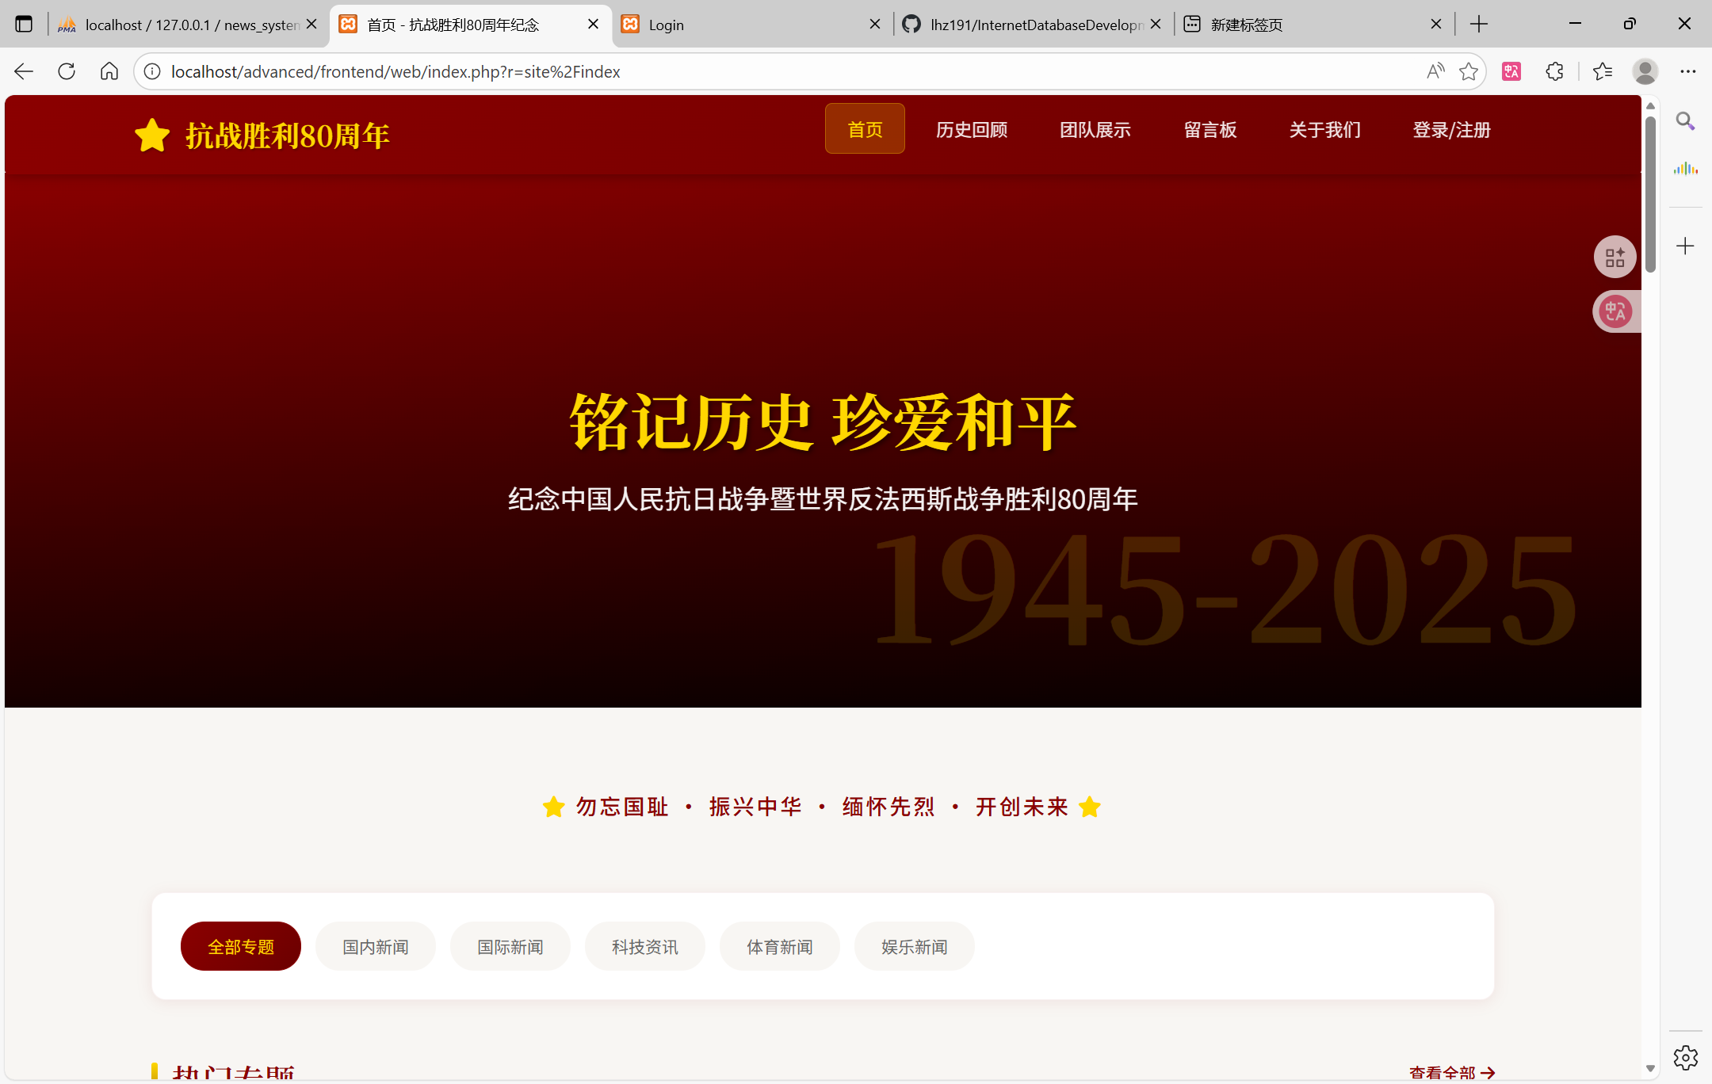
实际效果
前端

Slide 4
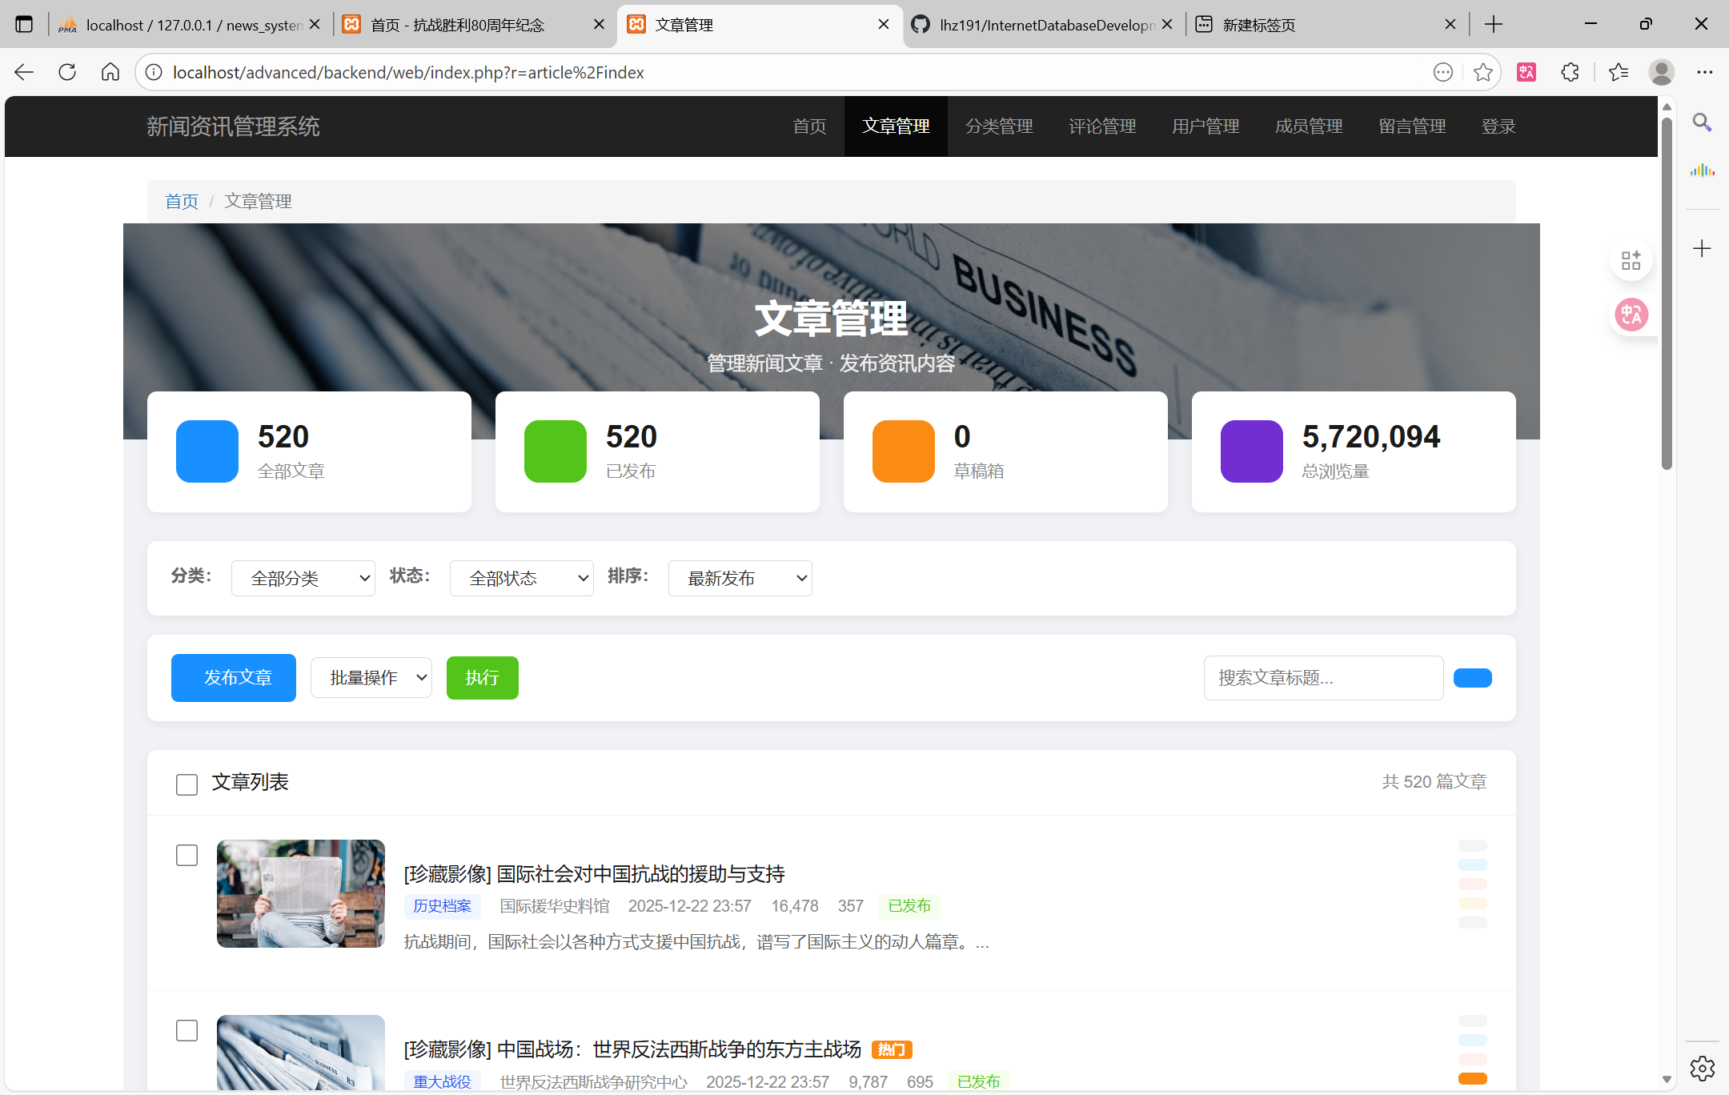
后端

Slide 5
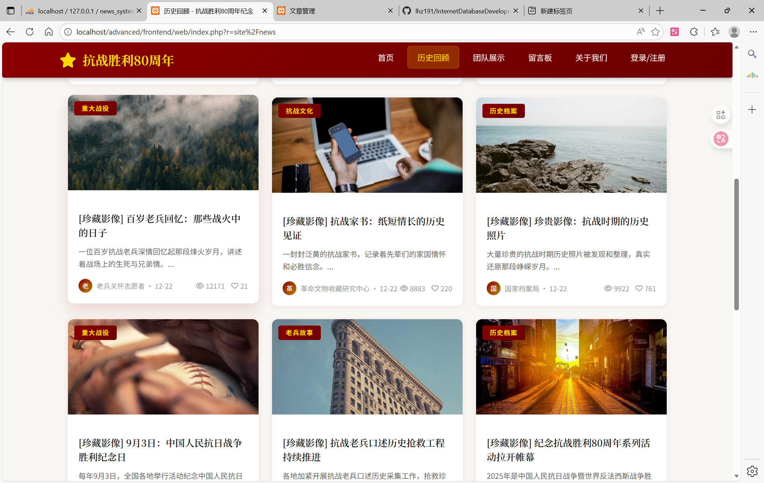
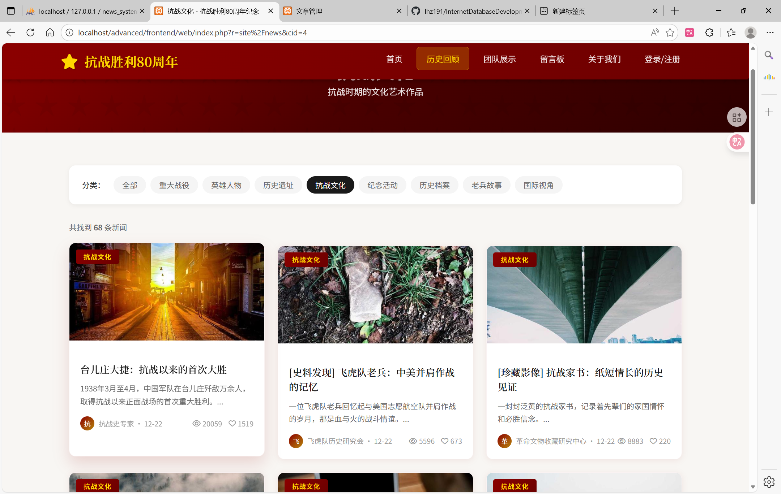
二、前台网站展示
1.浏览前端网站
首页、分类筛选
切换至“抗战文化”类

Slide 6
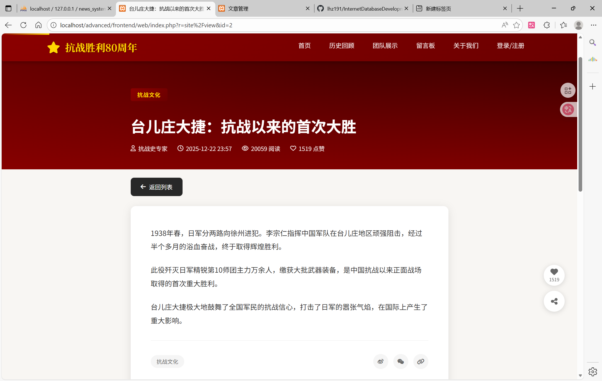
文章详情
点击进入一篇专题文章

Slide 7
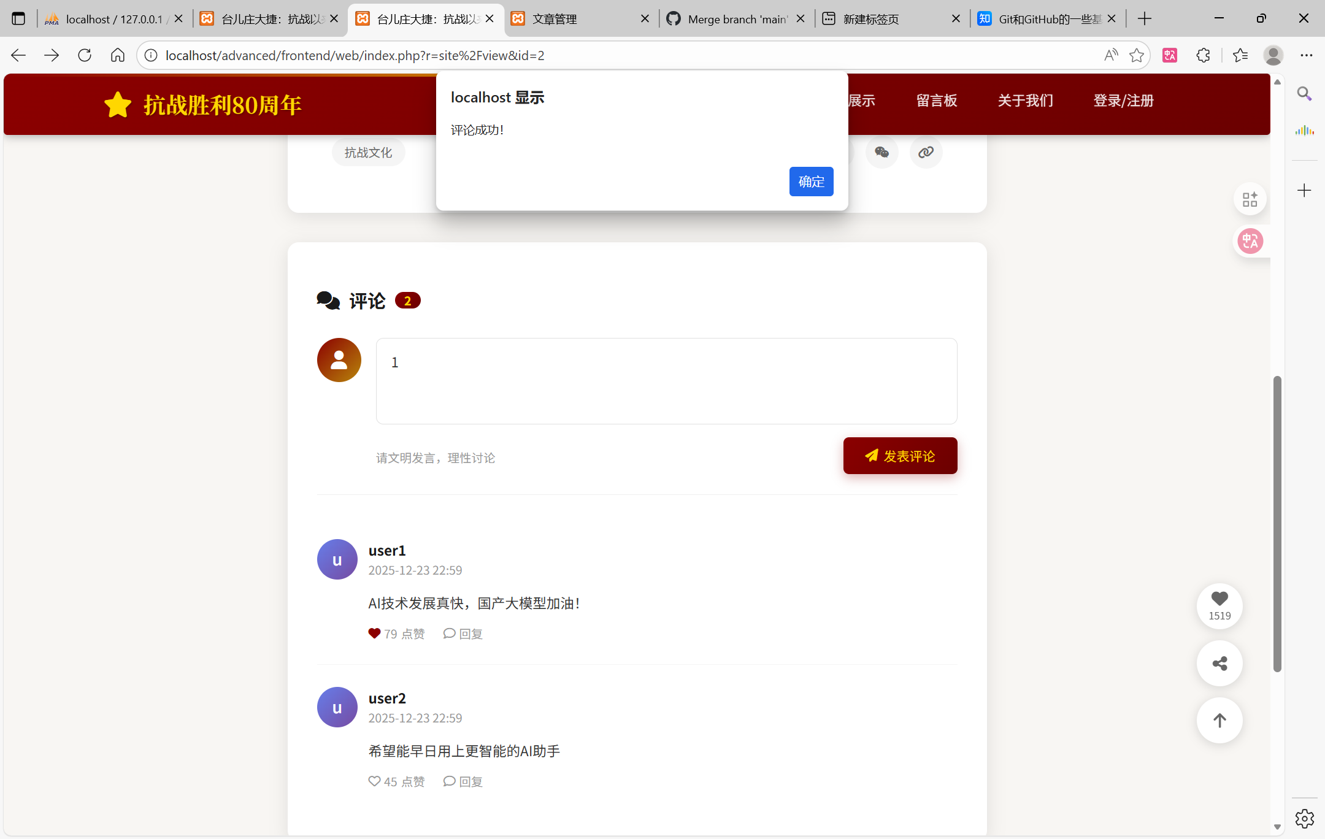
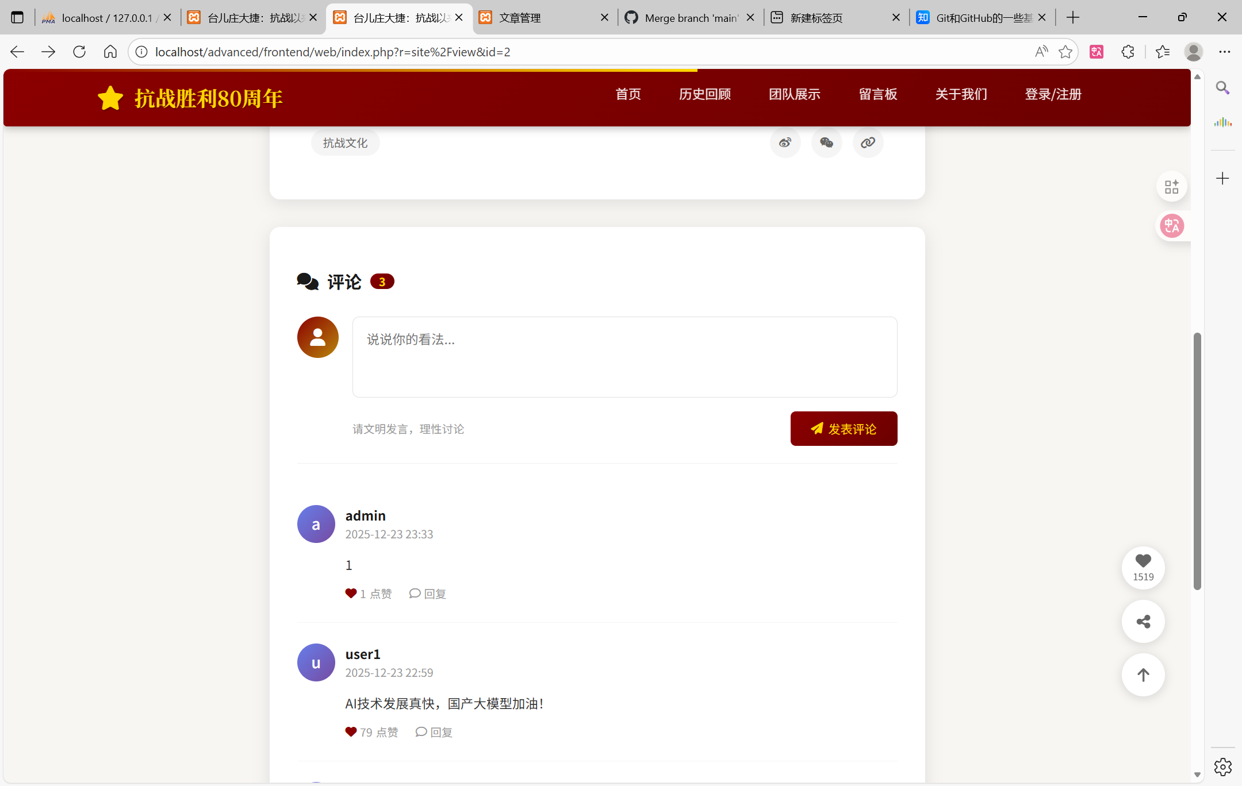
文章详情
可以在文章下进行评论和点赞
如图所示，用户admin成功在该文章下评论并进行了点赞操作

Slide 8
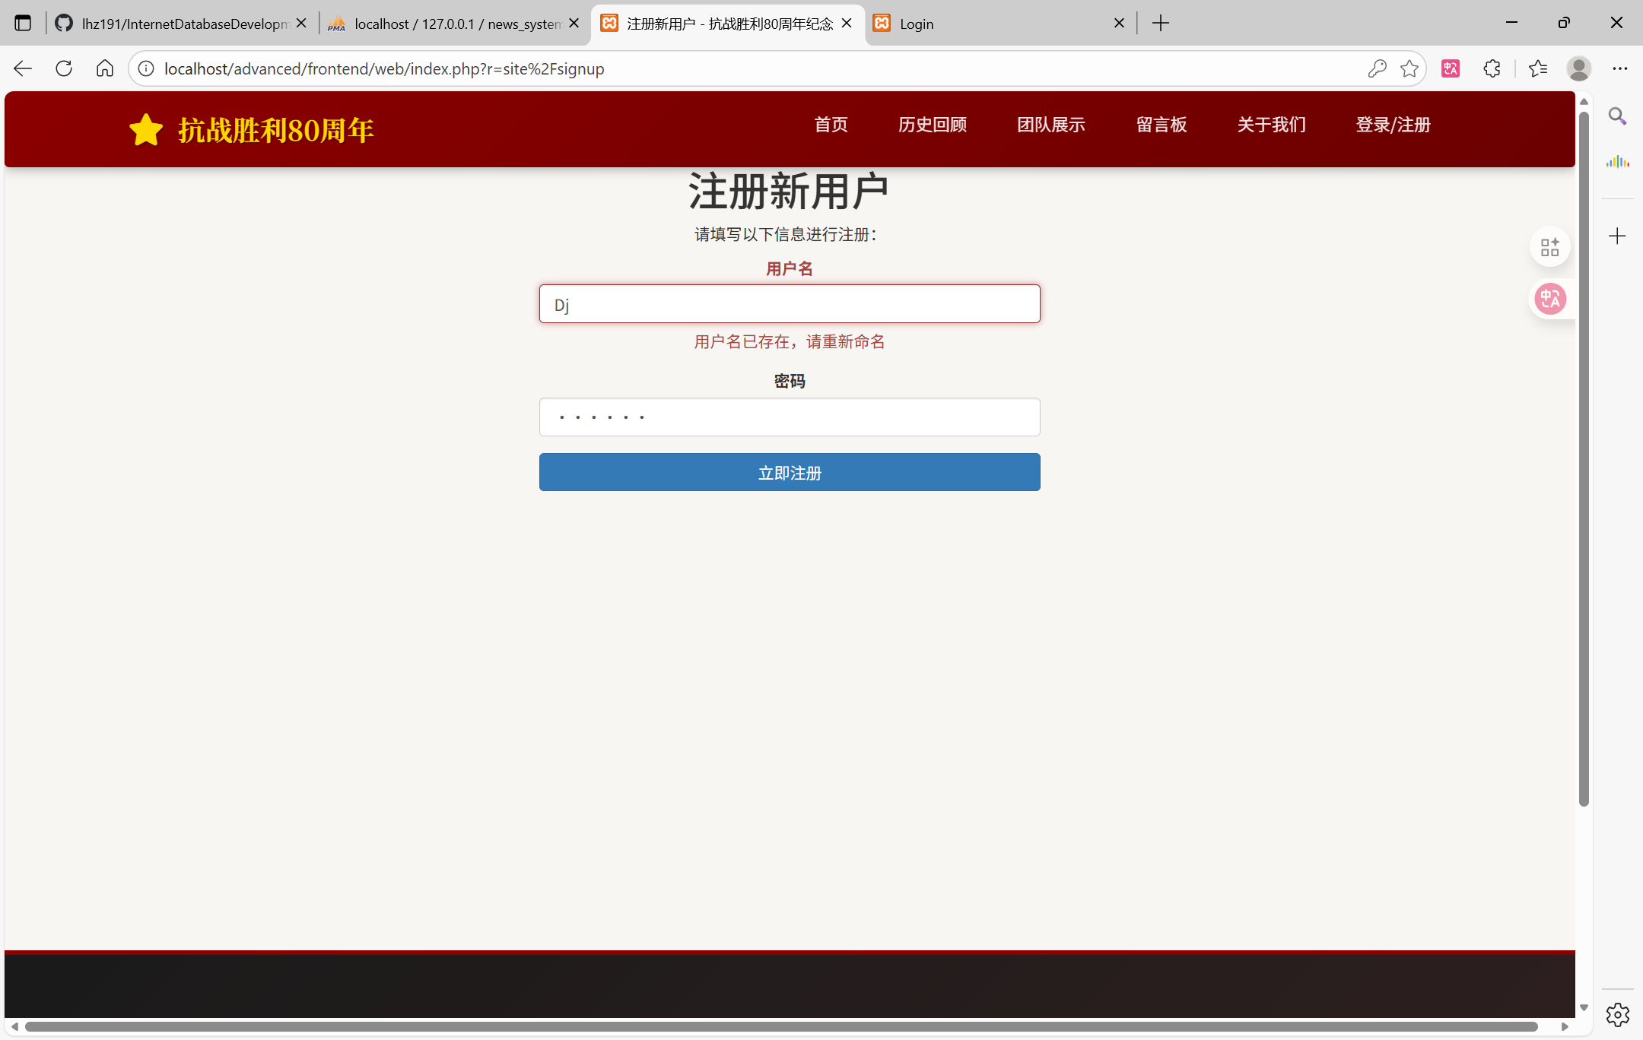

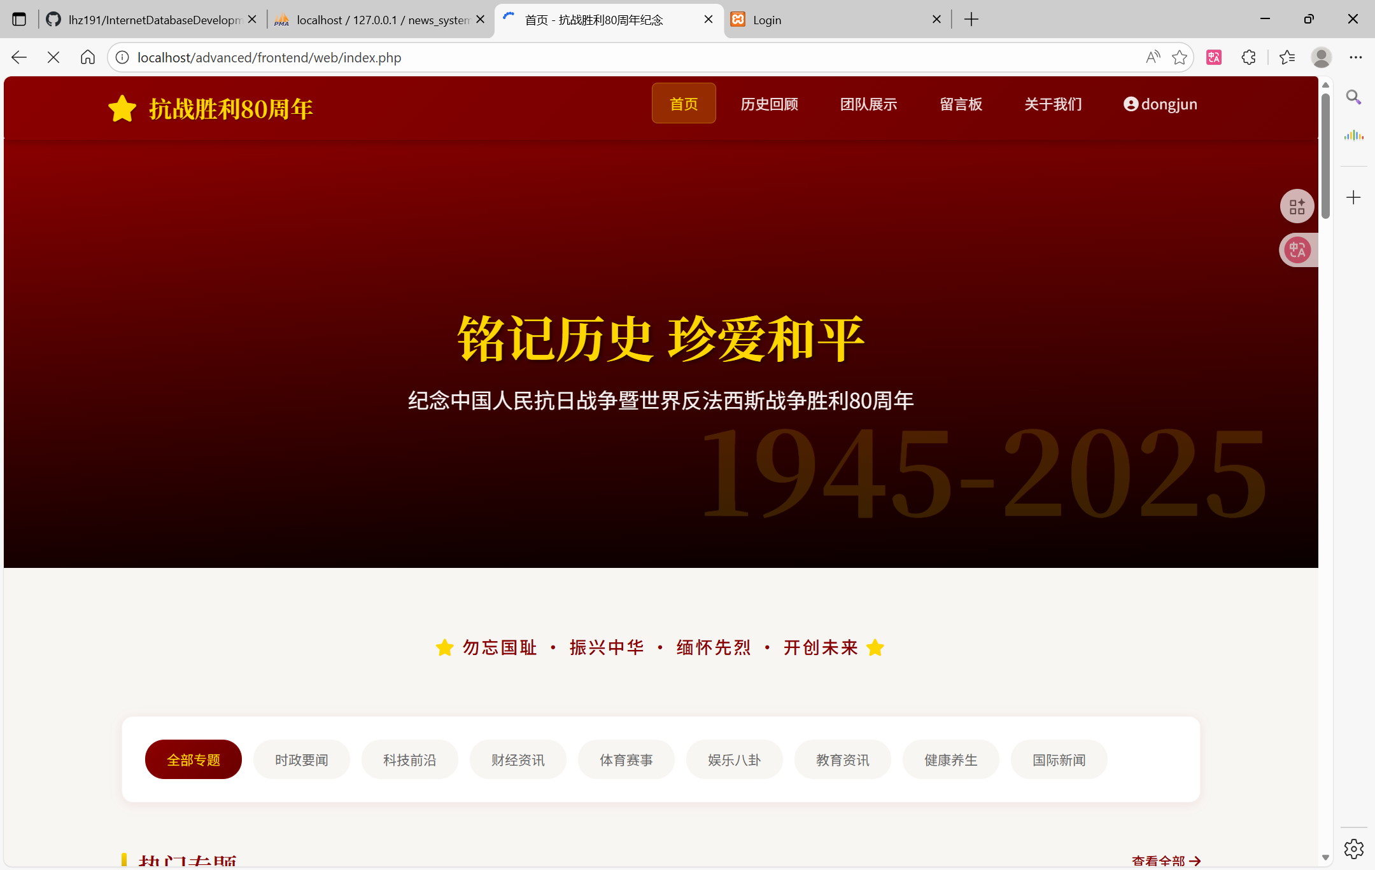
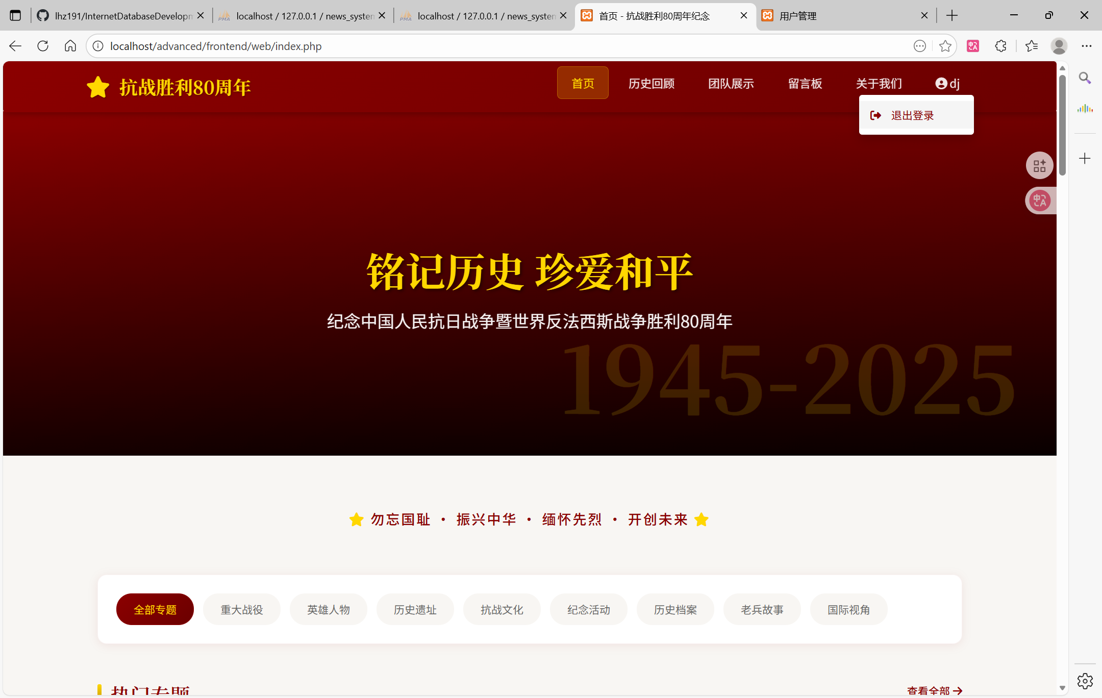
2.用户注册和登录
注册
注册时会检测用户名与密码是否合法
注册并登录成功
退出在网页右上角用户名下方

Slide 9
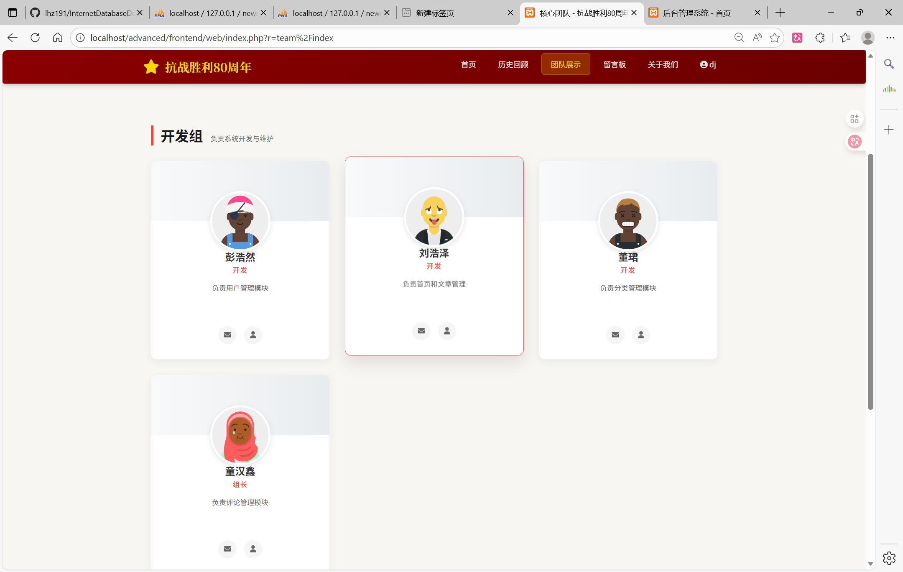
3.团队展示
选择团队展示项
可以在下方看到开发团队成员与工作职务

Slide 10
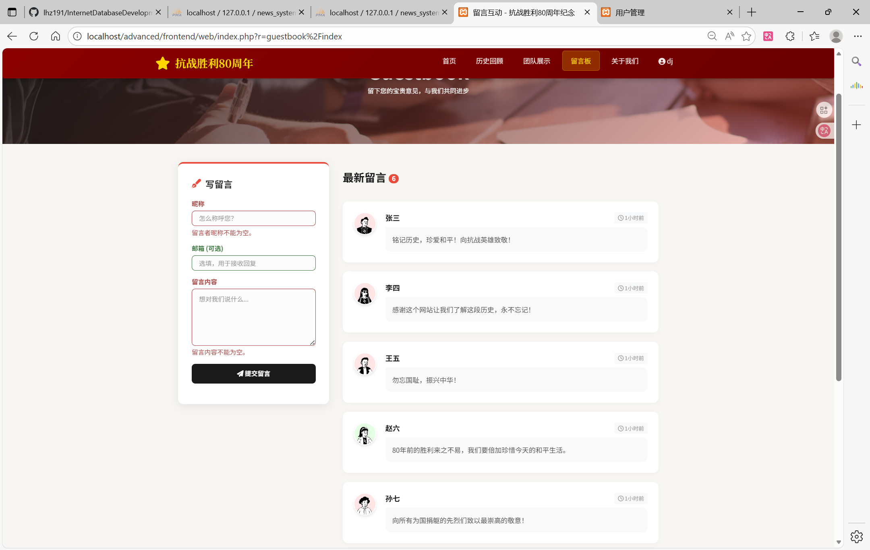
4.留言板
他人留言信息
能即时看到其他用户对网站的留言信息

Slide 11
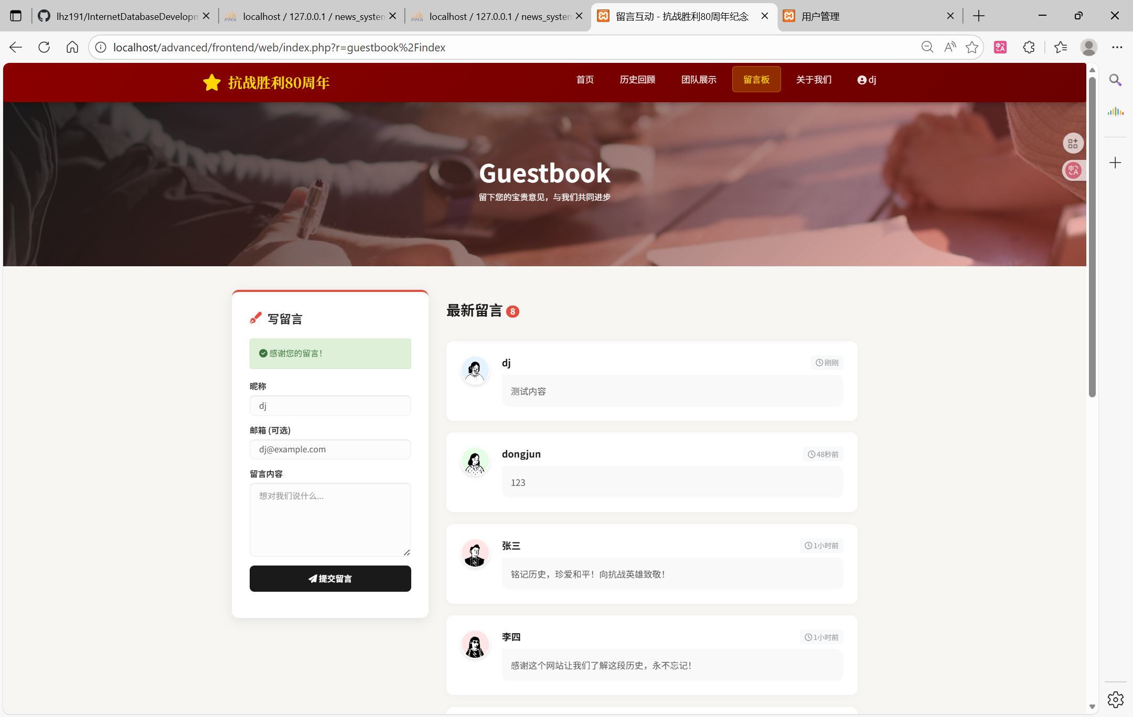
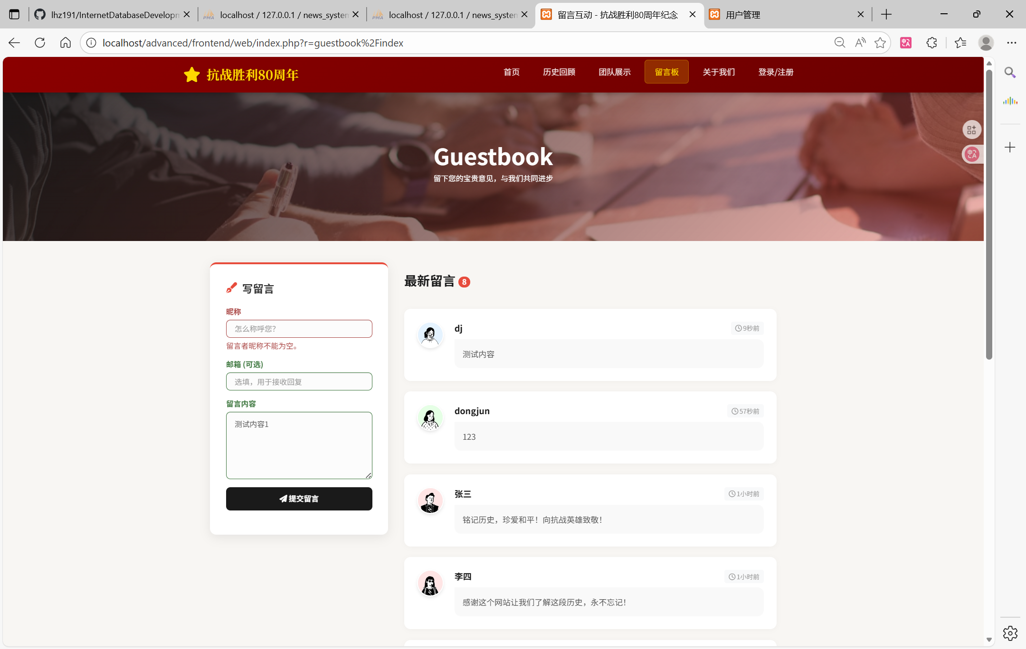
用户留言
对于已登录用户，会自动填入昵称和邮箱，可直接填入留言信息；
未登录用户则需额外填入昵称和邮箱
图a:已登录用户dj
图b:未登录用户

Slide 12
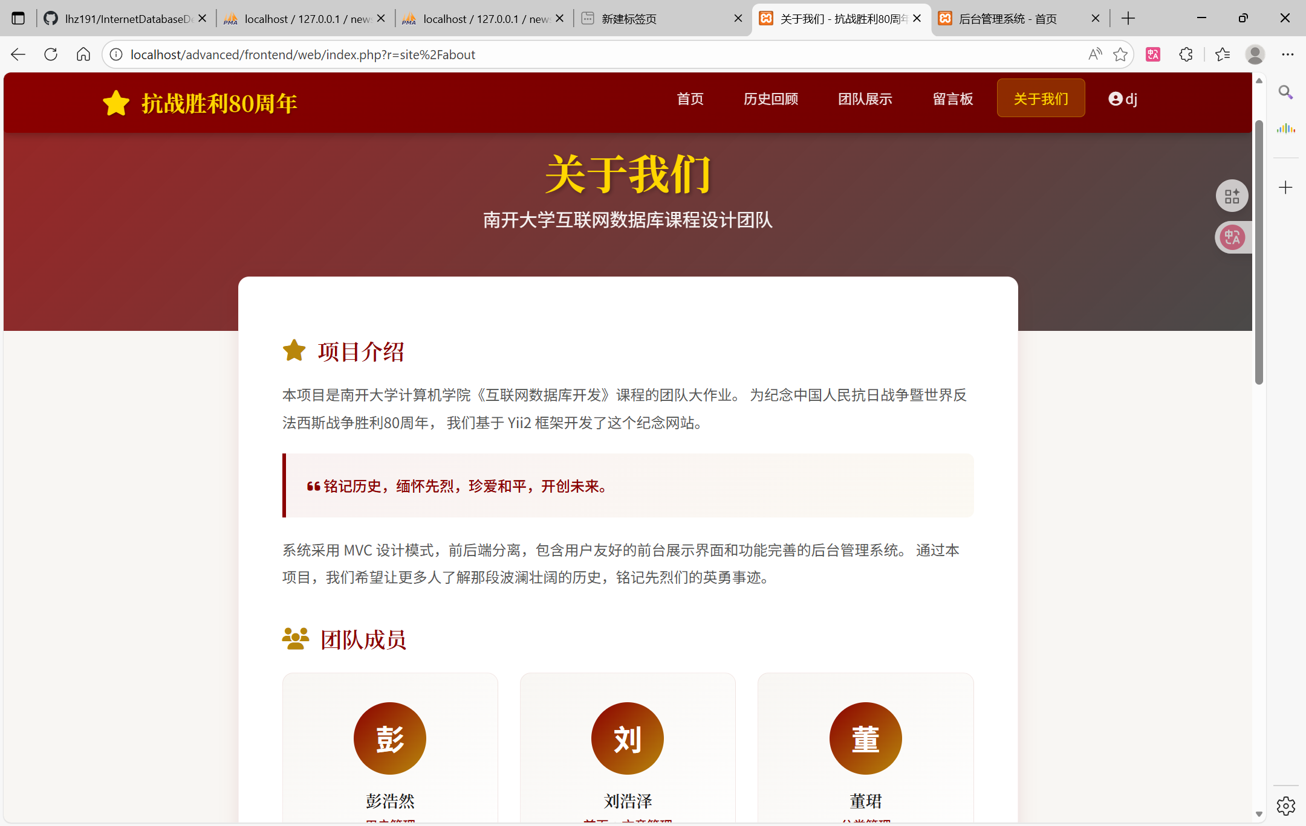
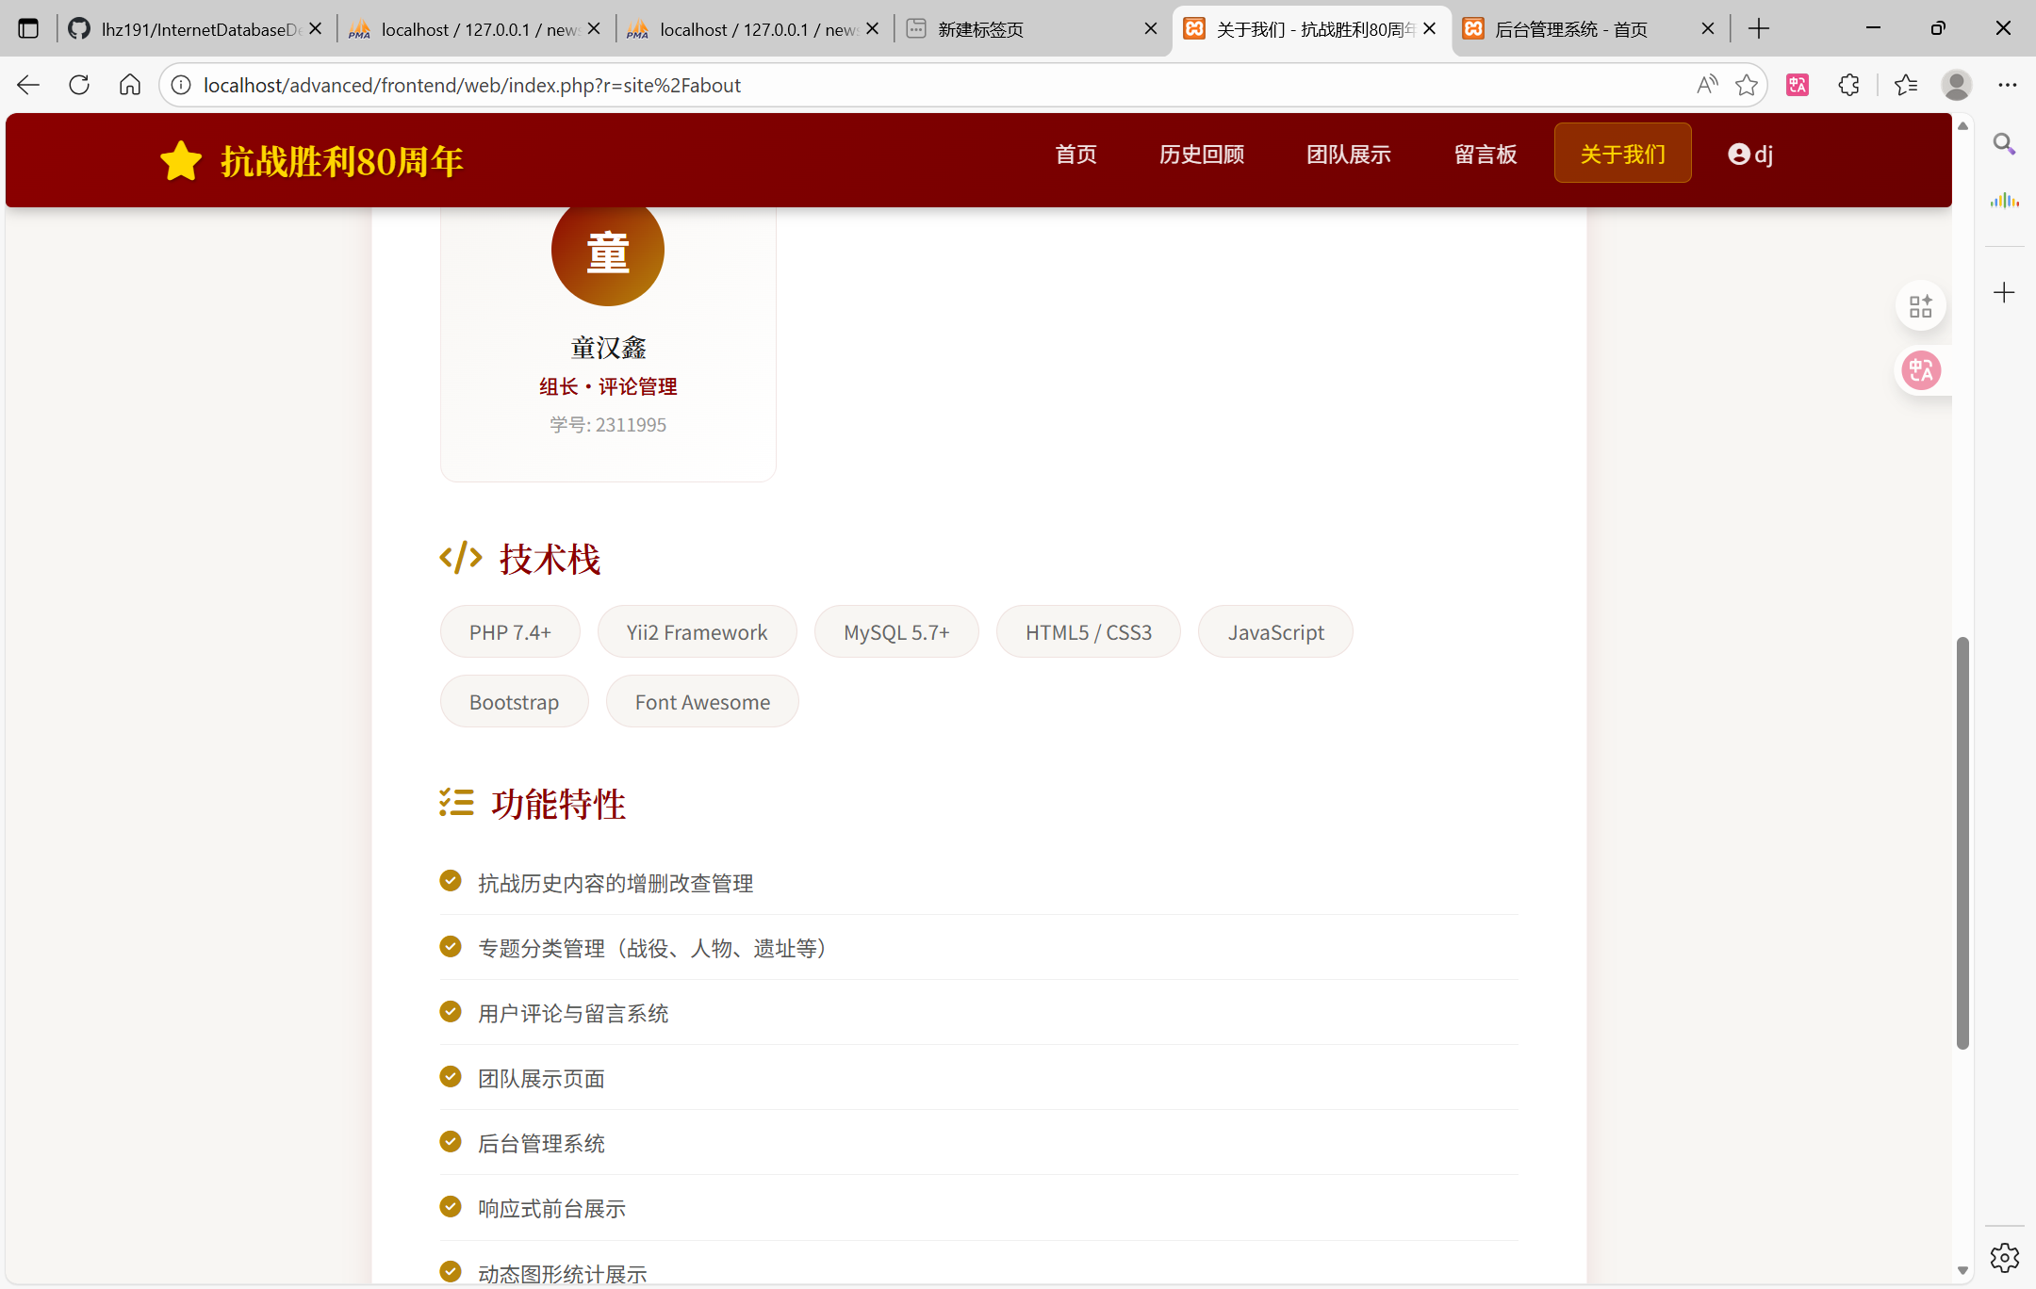
5.关于我们
选择关于我们项
可以看到网站的项目介绍，成员信息，技术栈与功能特性

Slide 13
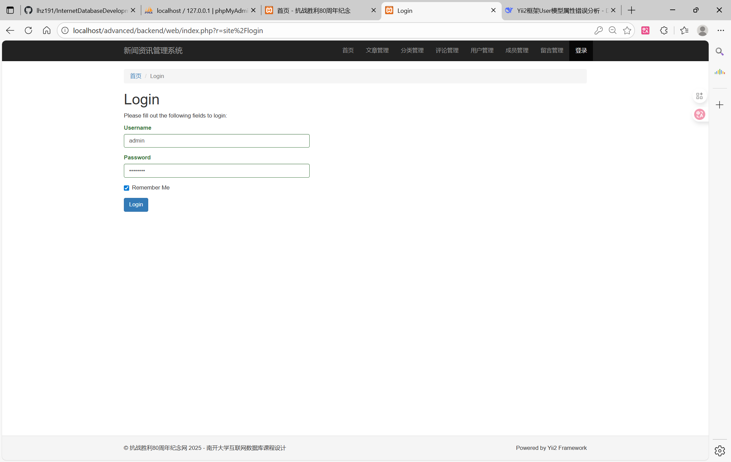
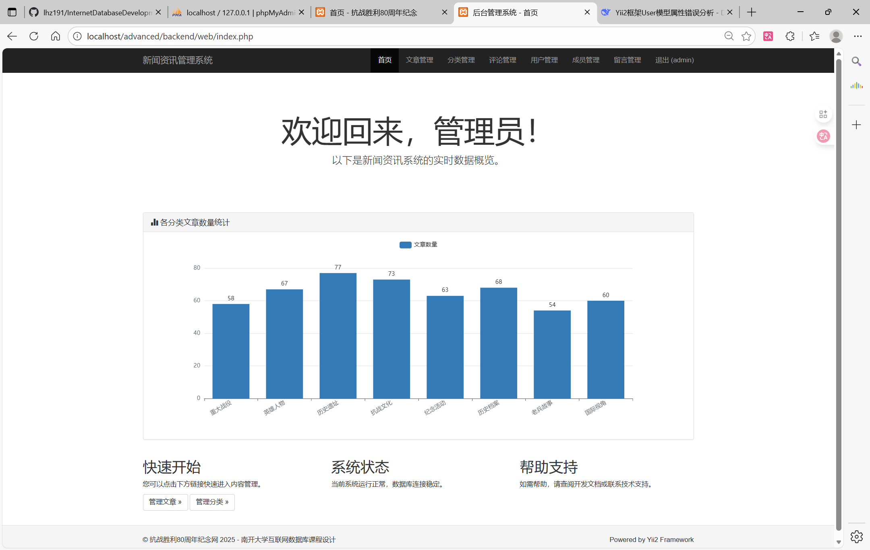
三、后台网站展示
1.登录后台网站
用户名admin
密码admin123
可以在主页看到分类文章数量，并可以跳转至管理界面

Slide 14
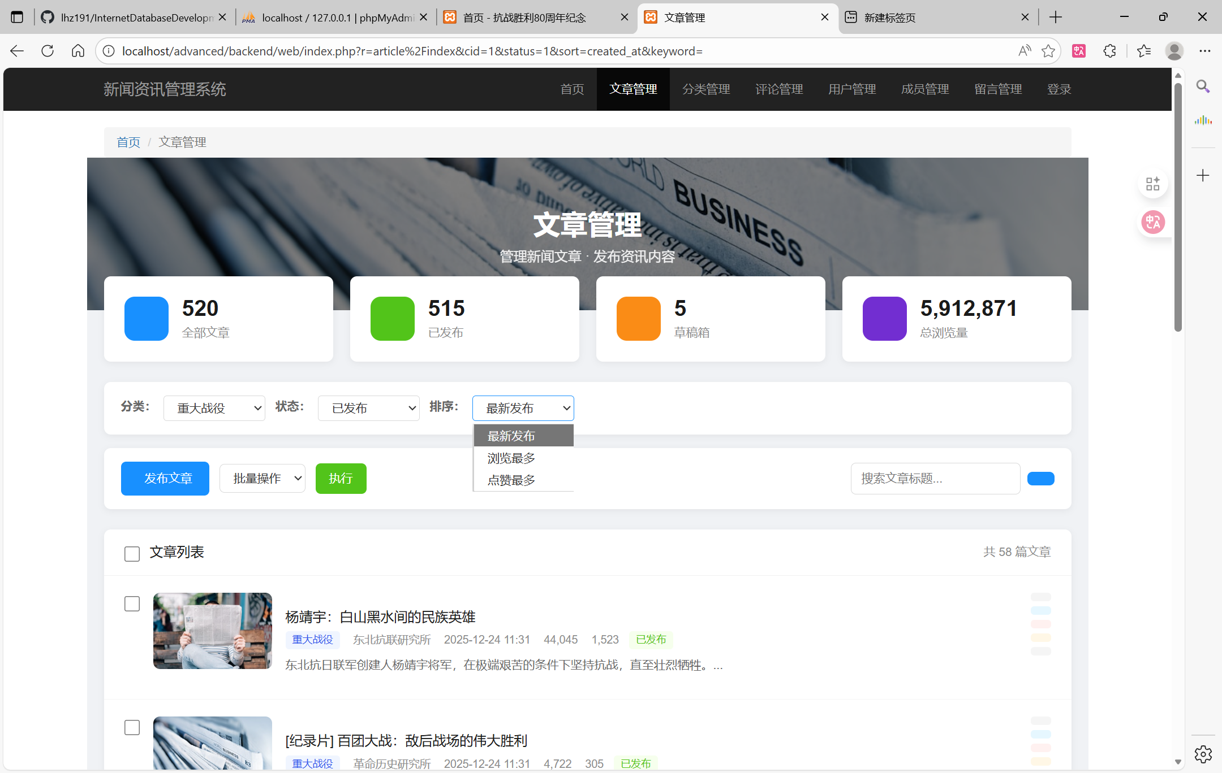
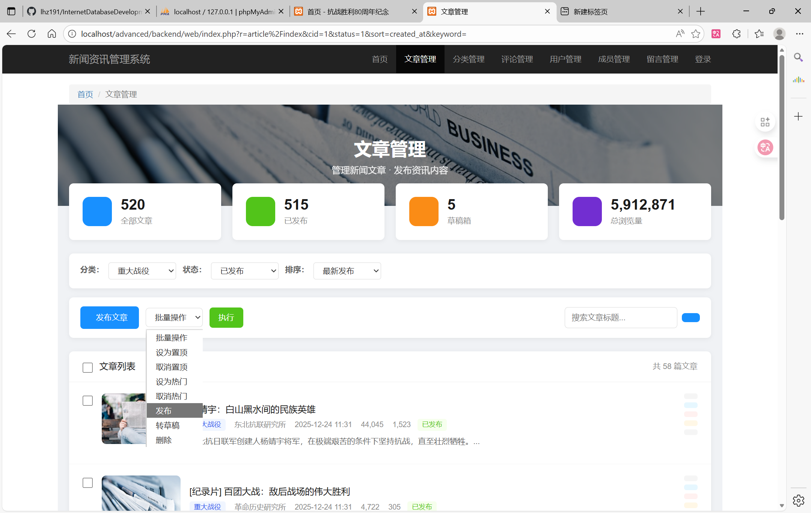
2.文章管理
文章管理界面会显示文章数和浏览量等信息
管理文章
可在分类中选择对应信息文章，并在批量操作中统一对指定文件执行批量操作、设为置顶、取消置顶、设为热门、取消热门、发布、转草稿和删除操作。

Slide 15
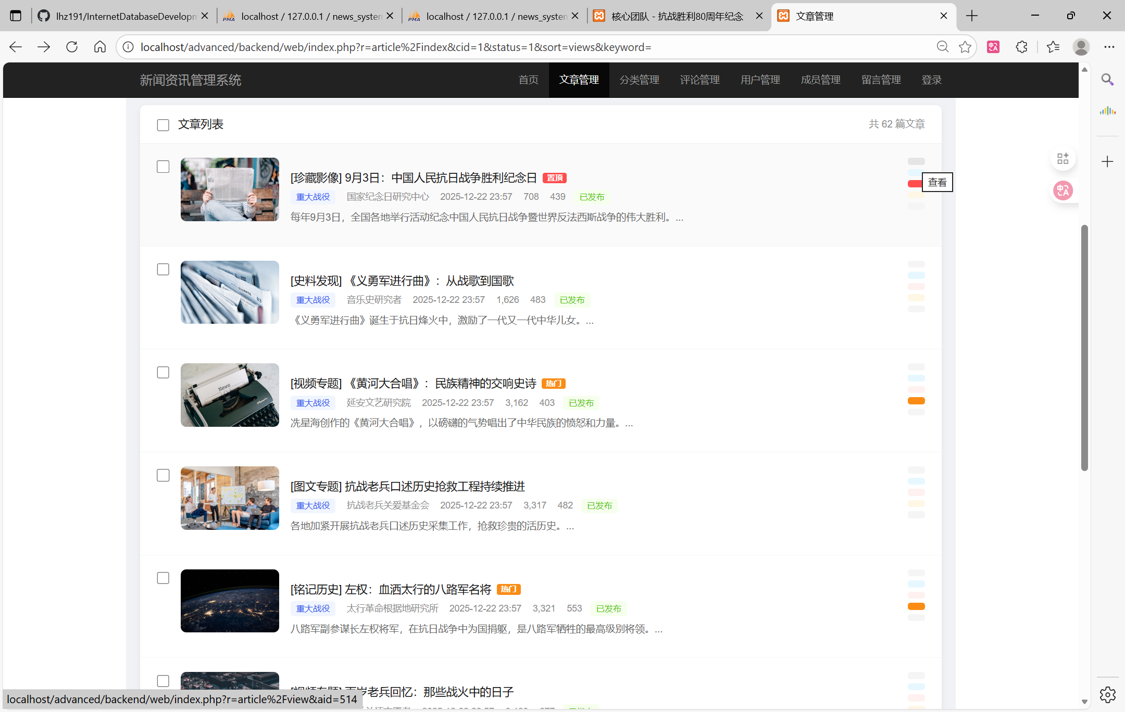
文章列表内会显示该文章的实时信息，发布、置顶、热门状态会以标签形式显示，在列表项右侧可对该条目进行便捷操作(查看、编辑、置顶、设为热门、删除)，已进行的条目操作会高亮显示。

Slide 16
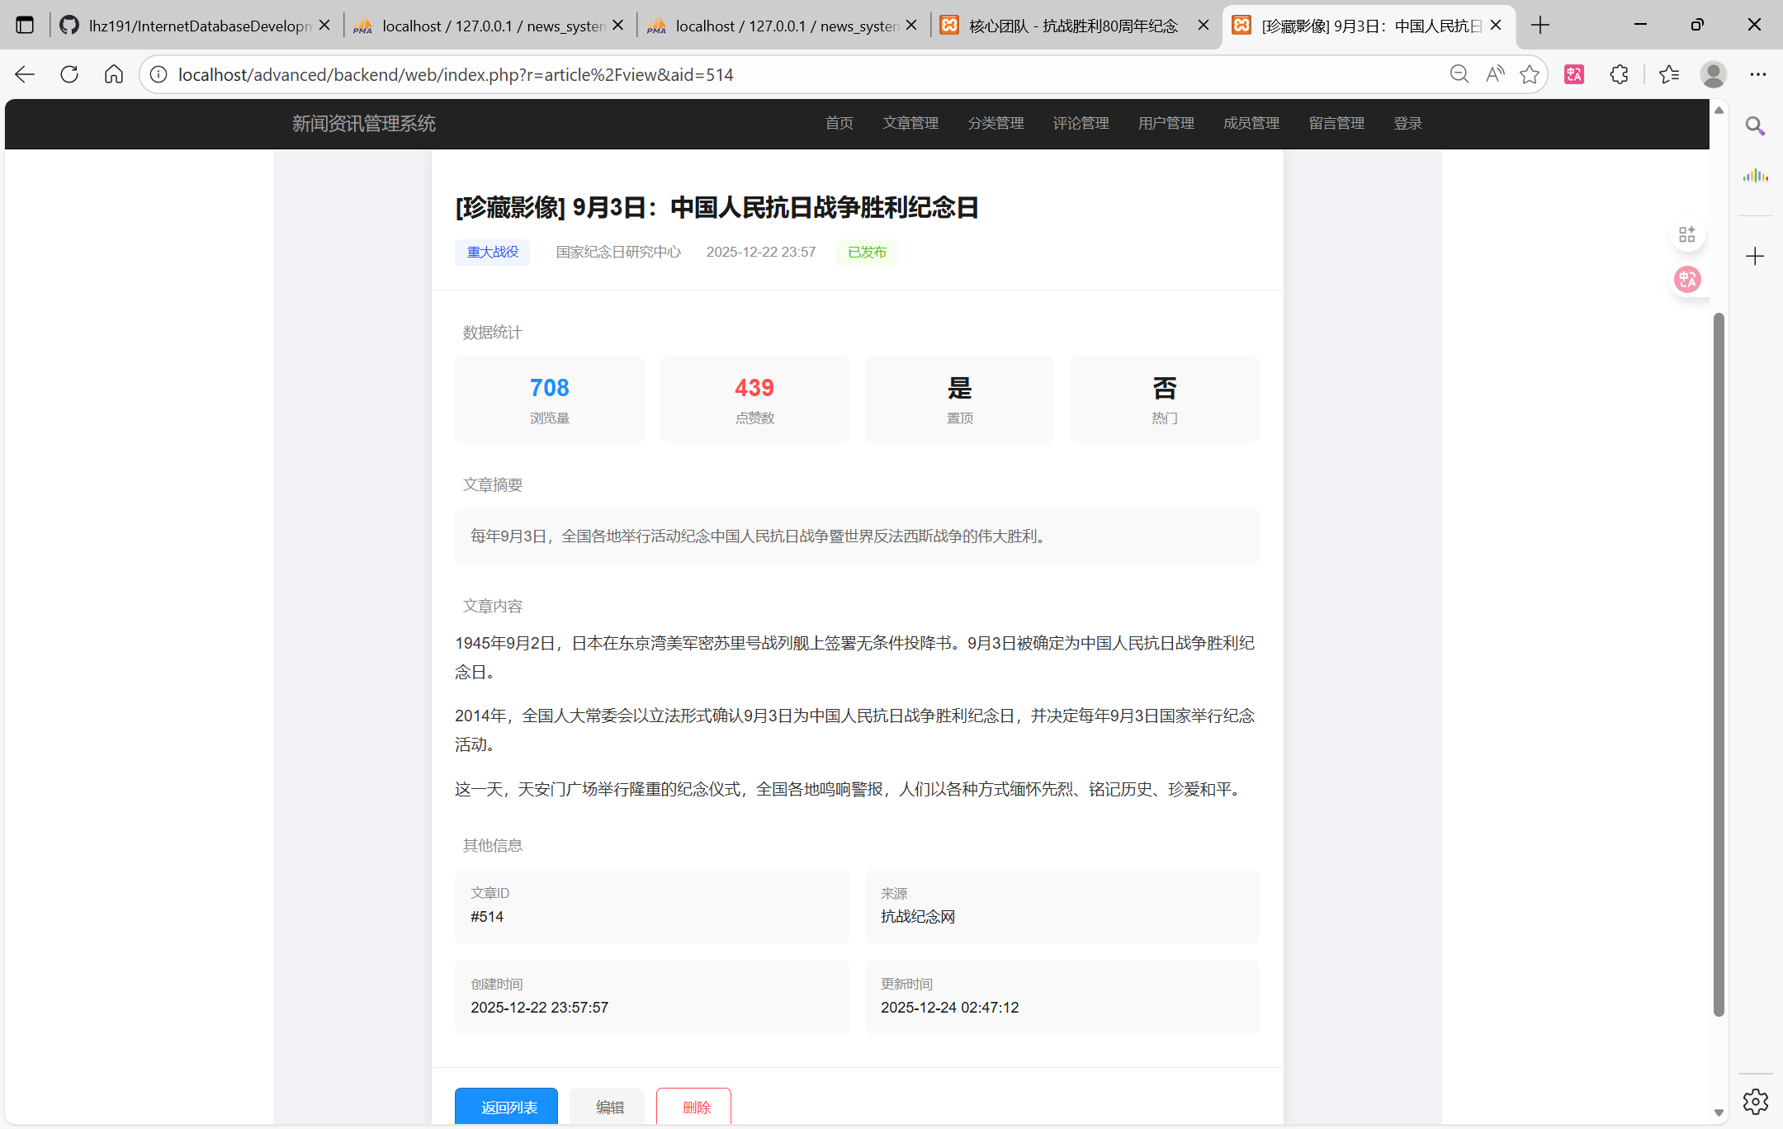
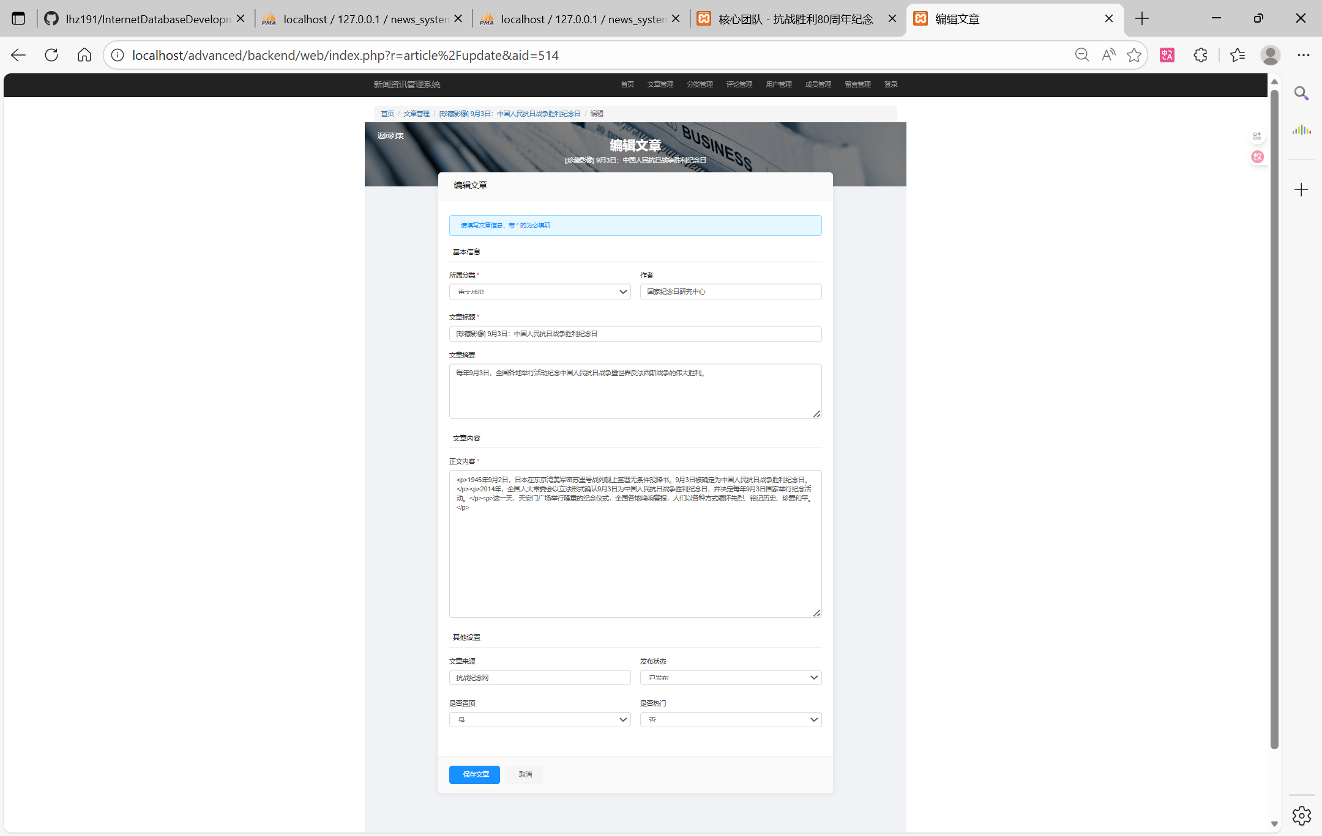
eg:文章查看和文章编辑
图a:查看文章内容信息
图b:编辑文章内容信息

Slide 17
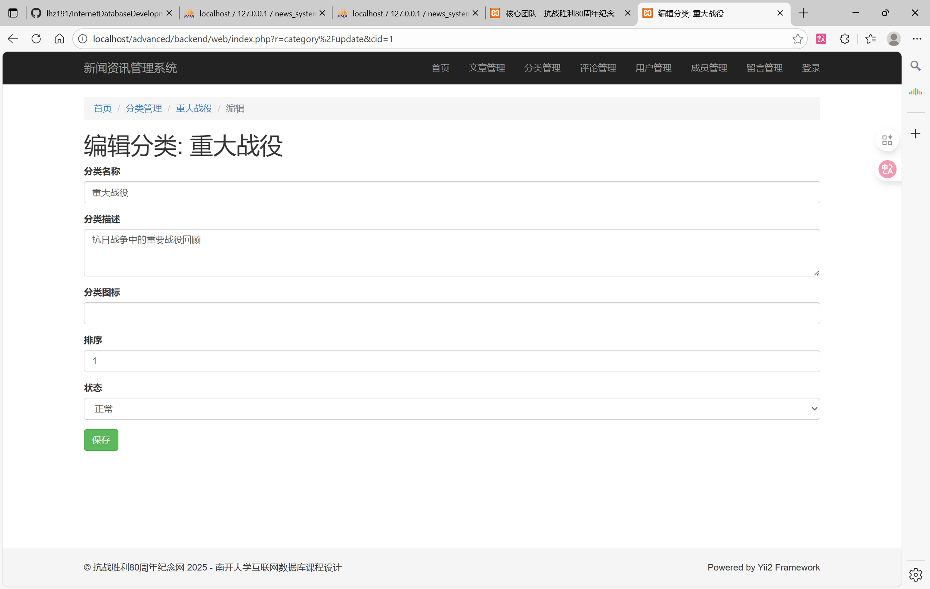
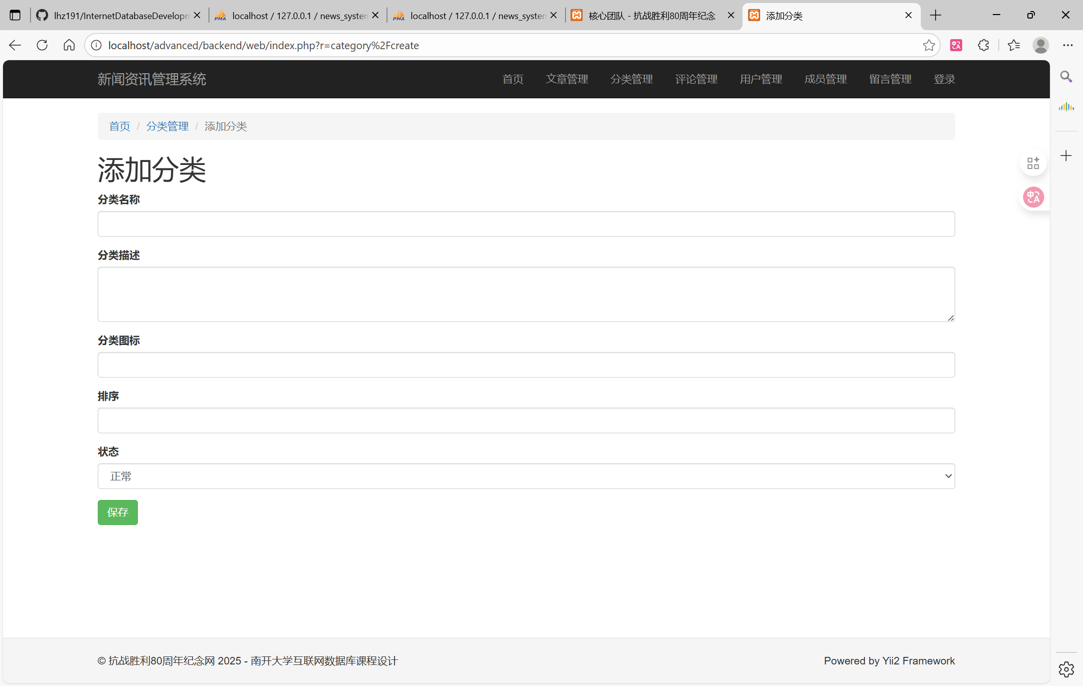
3.分类管理
文章分类界面会显示文章种类、状态和信息
分类管理操作
支持添加分类、查看、编辑和删除操作

Slide 18
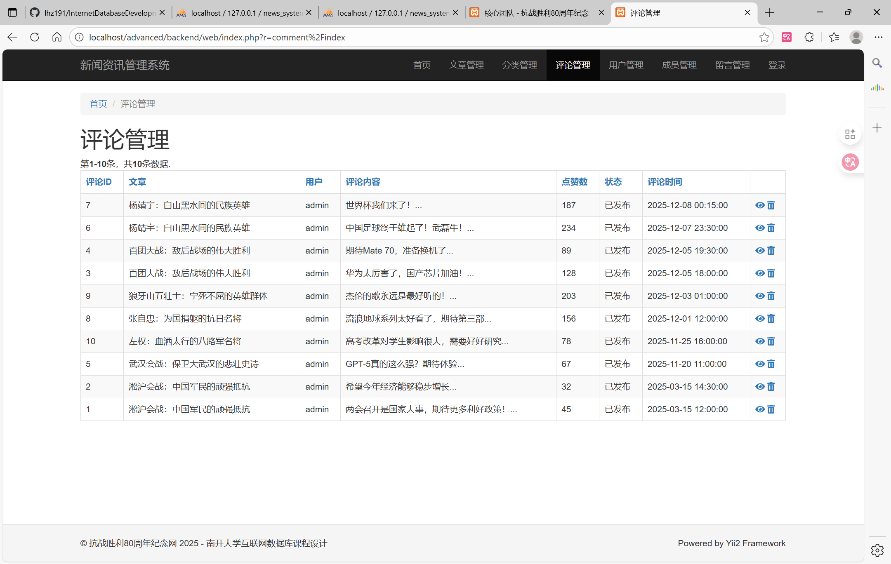
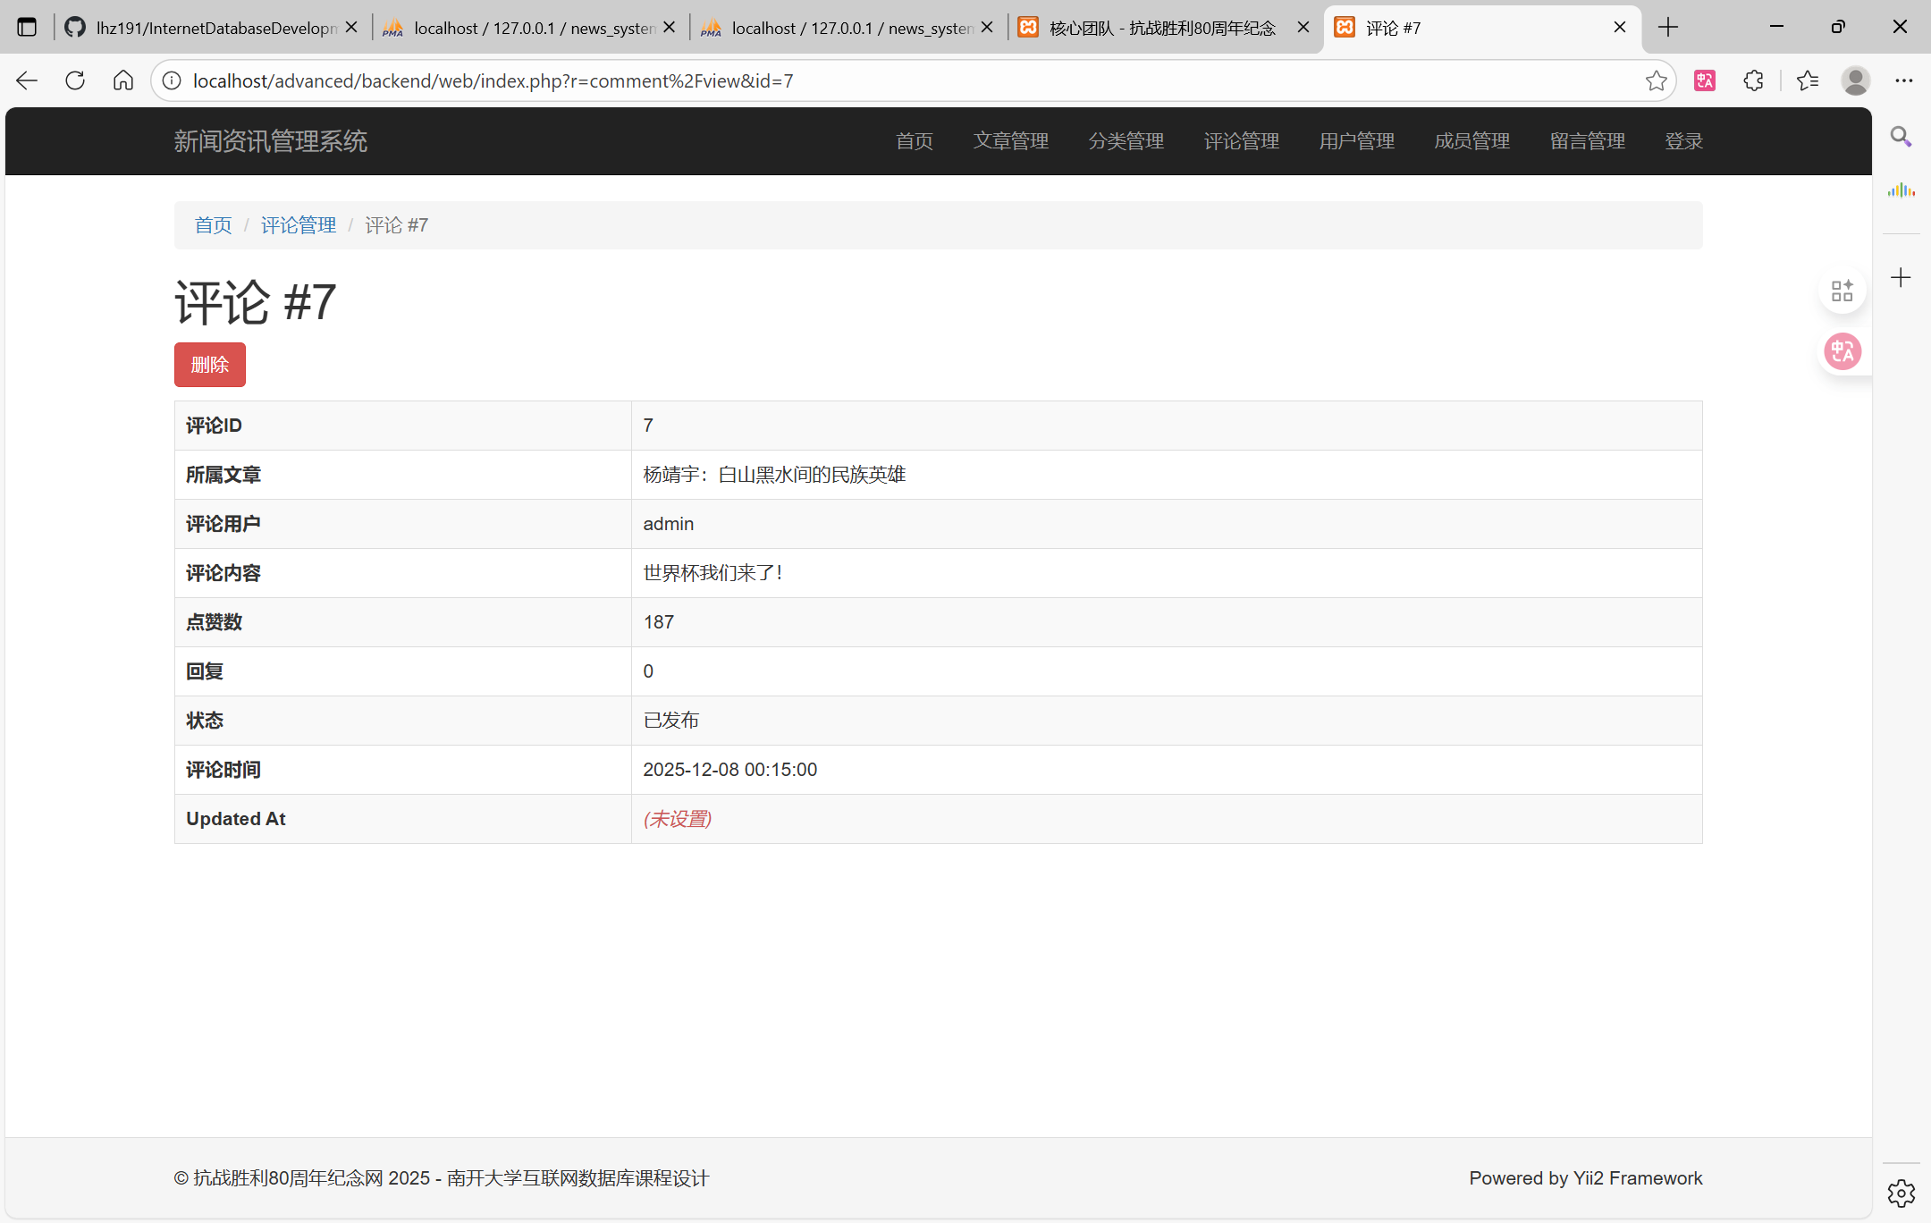
4.评论管理
评论管理界面显示评论ID、用户、评论时间和对应文章信息
可对指定评论进行查看和删除操作

Slide 19
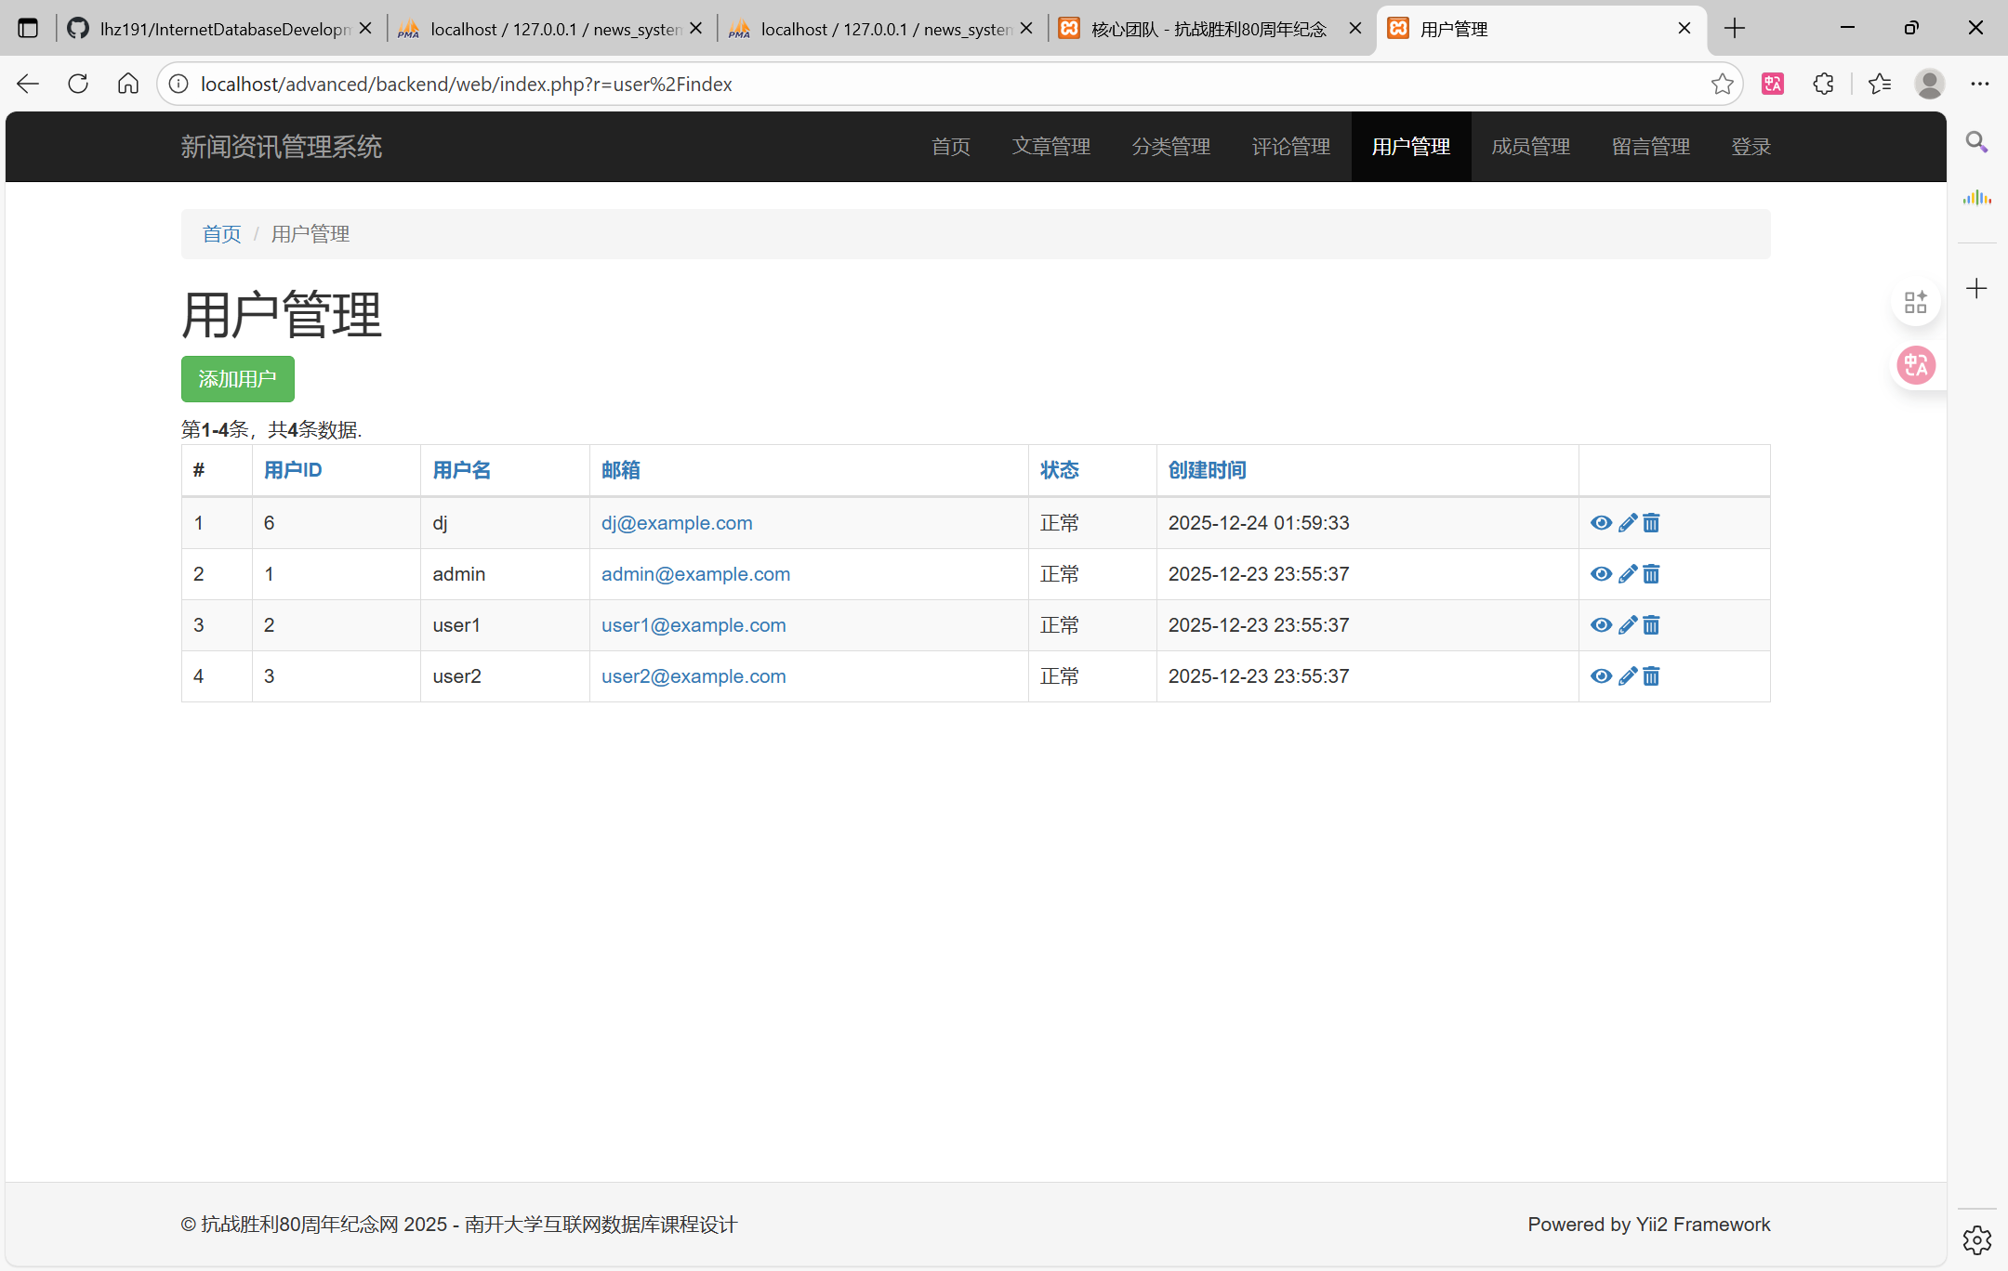
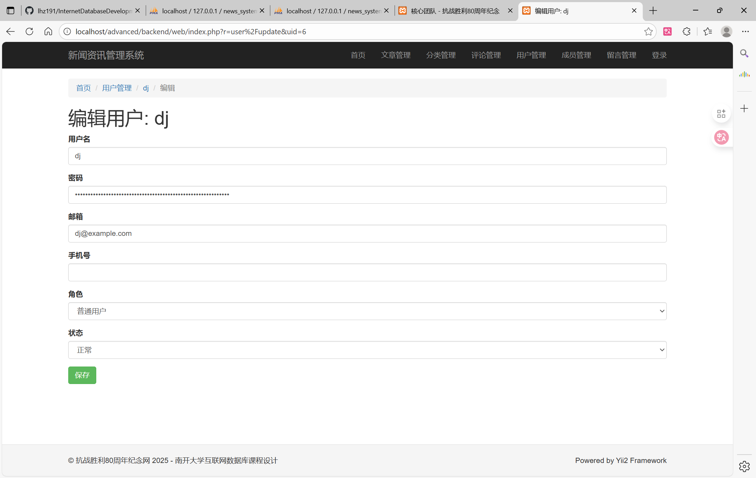
5.用户管理
用户管理界面显示用户名、状态、创建时间等信息
能在后台查看、编辑、删除各用户信息

Slide 20
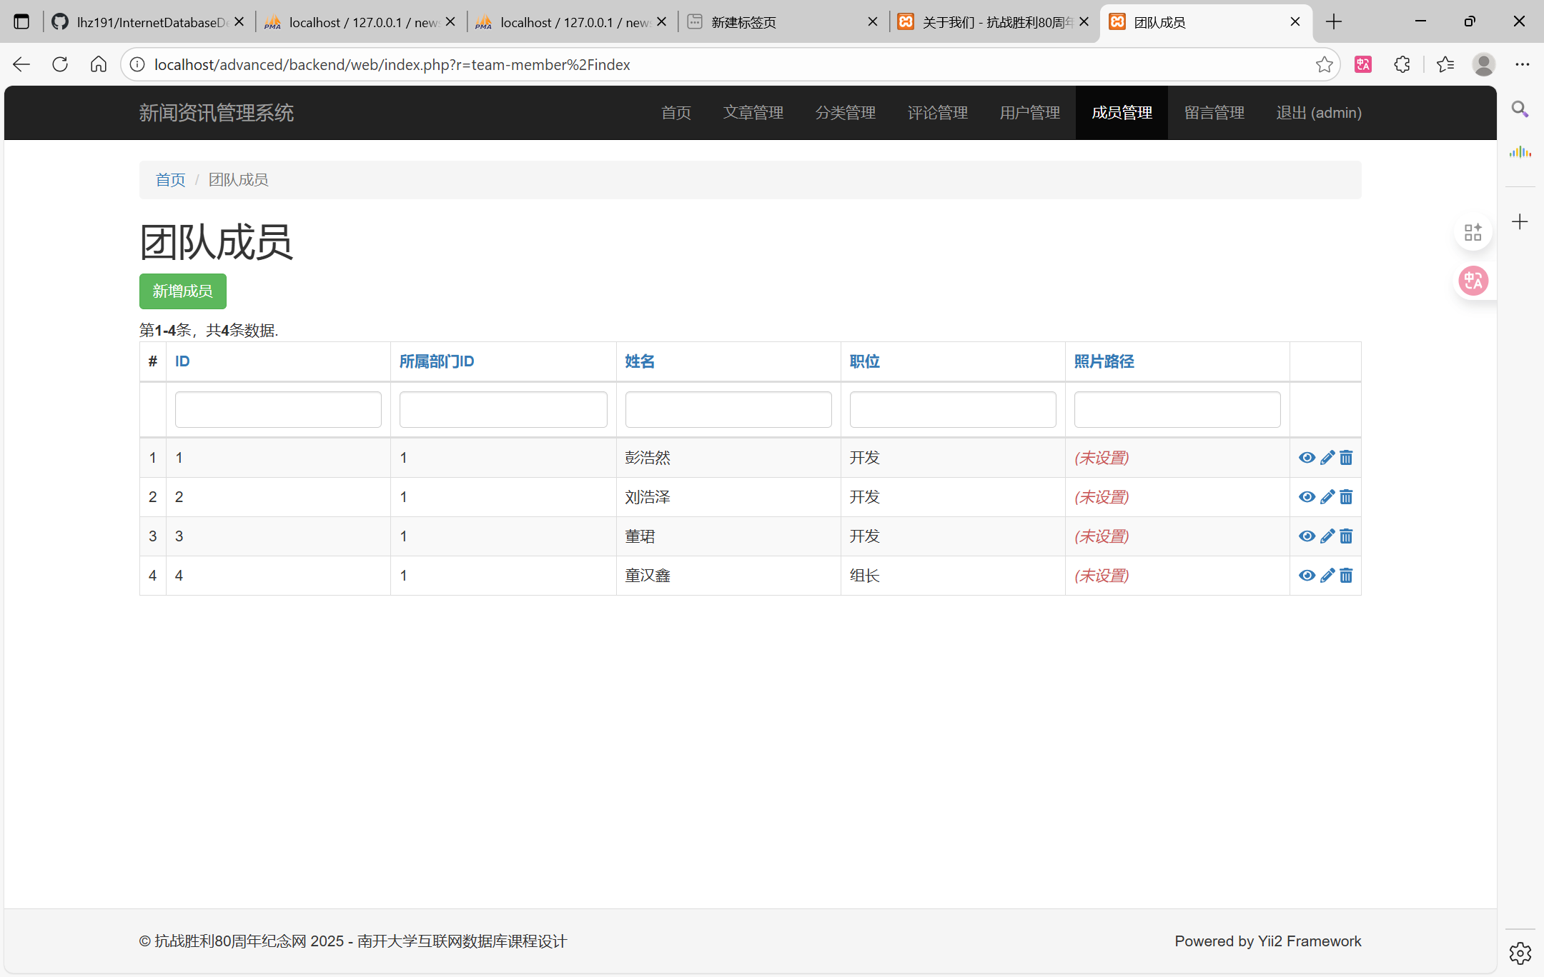
6.成员管理
显示网站设计团队成员的信息
也可以增加、修改、删除团队成员信息

Slide 21
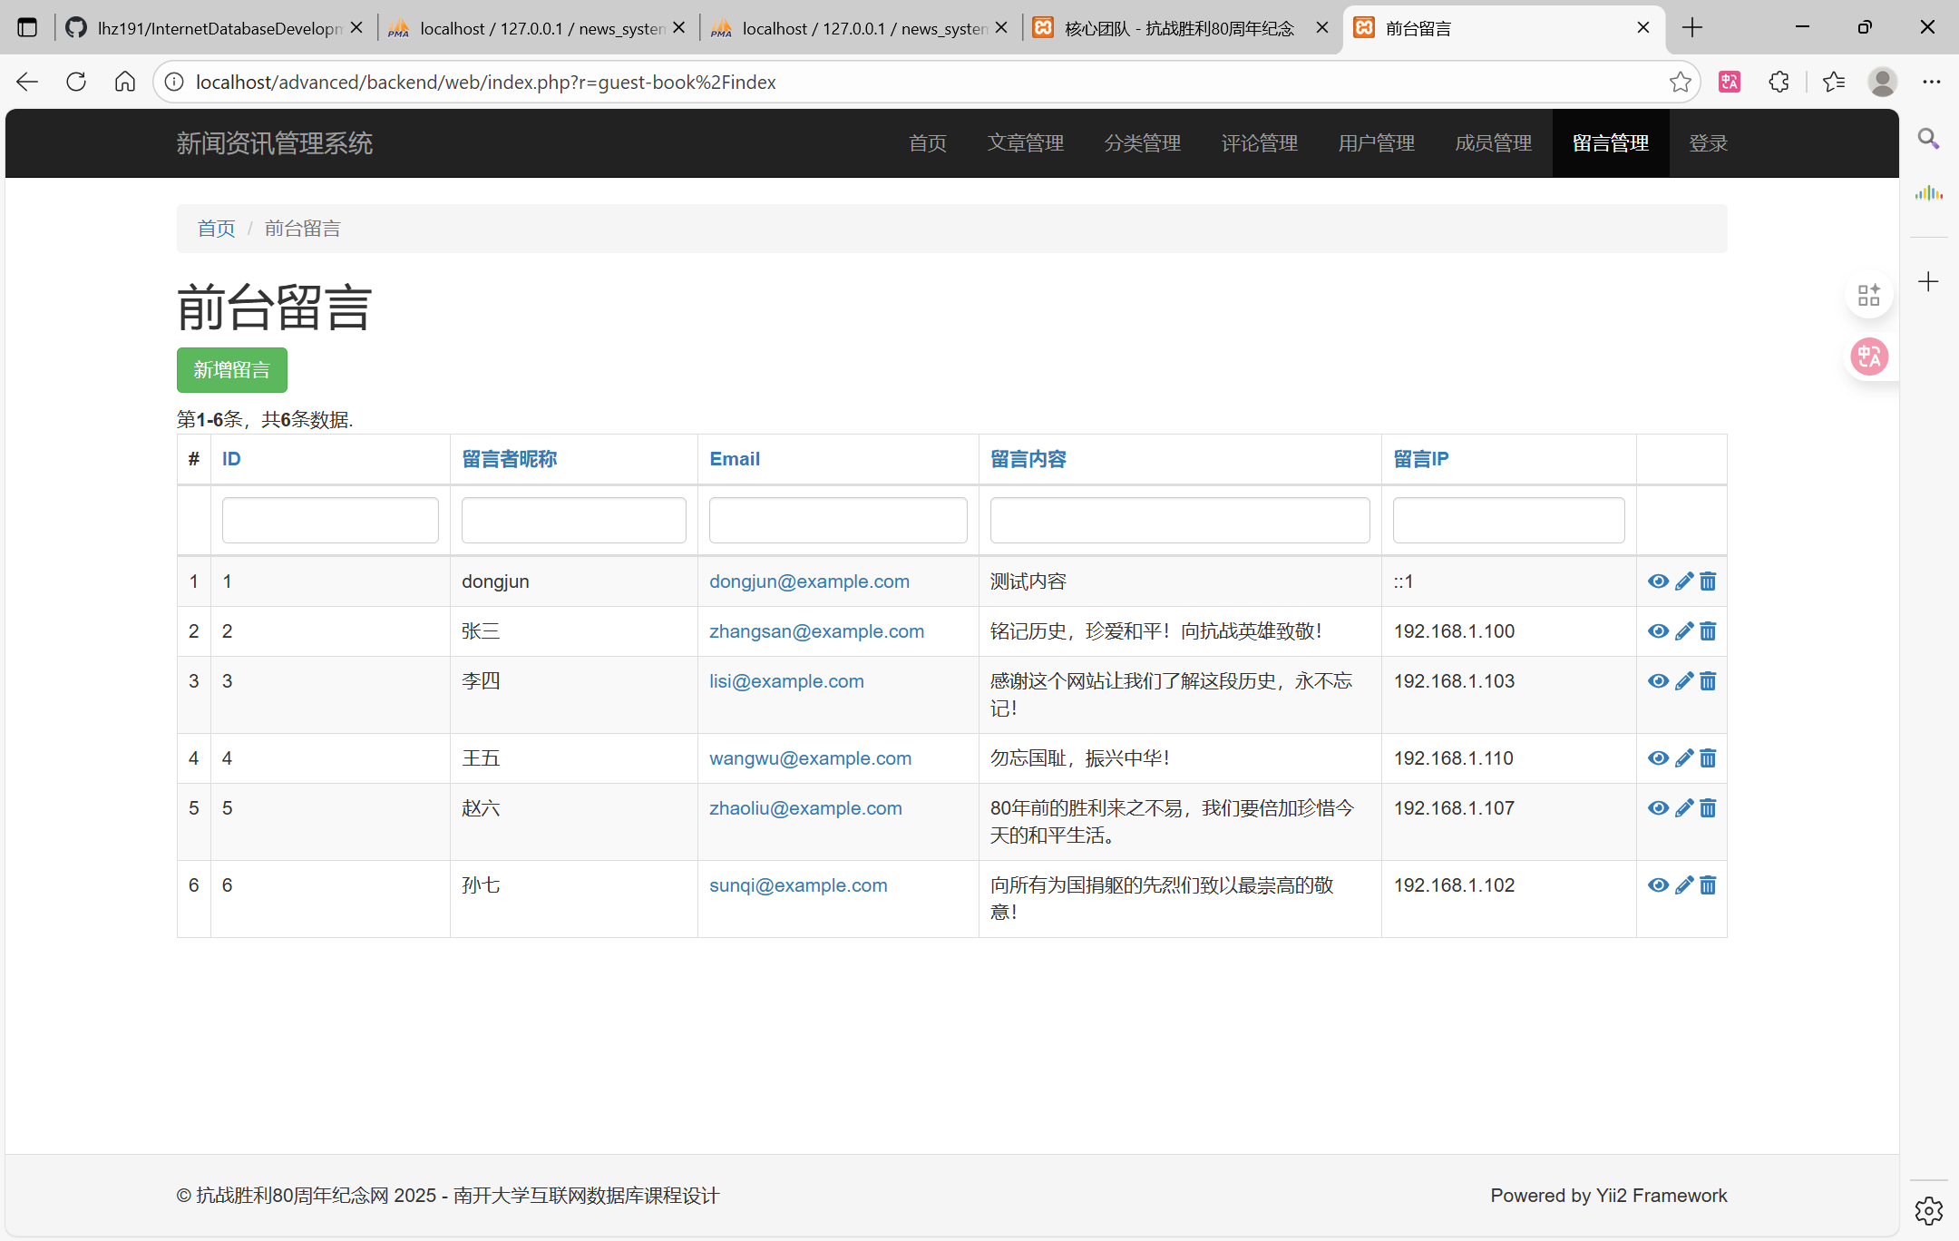
7.留言管理
显示网站前台留言板的信息
可查看留言、能对违规留言进行删除操作

Slide 22
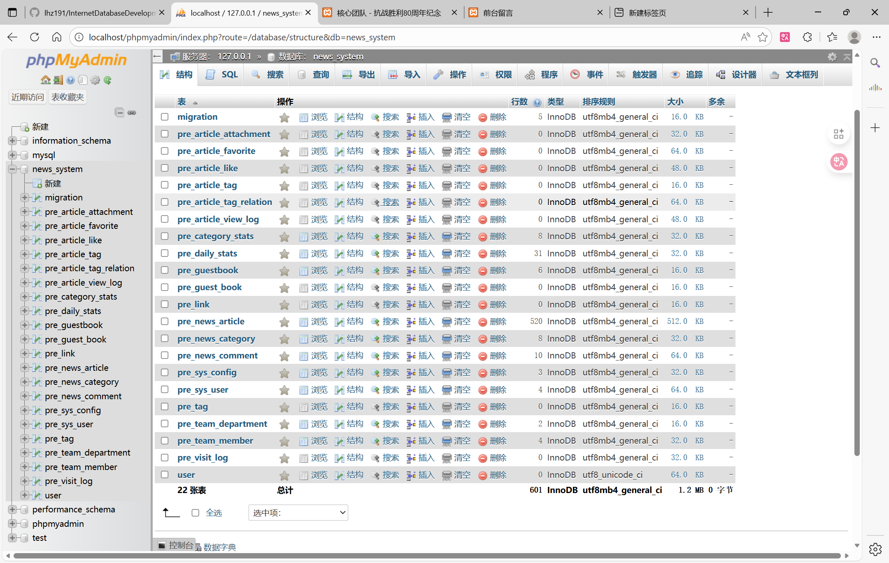
四、数据库展示
这里使用XAMPP自带的phpmyadmin网站对网站用到的数据库进行展示，所有数据库表项均由项目文件夹内/data目录下sql文件导入并生成。

Slide 23
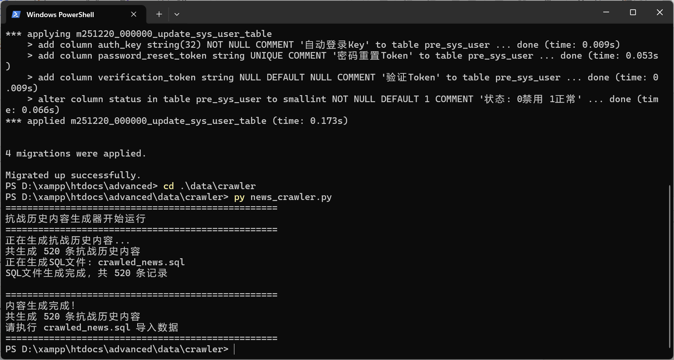
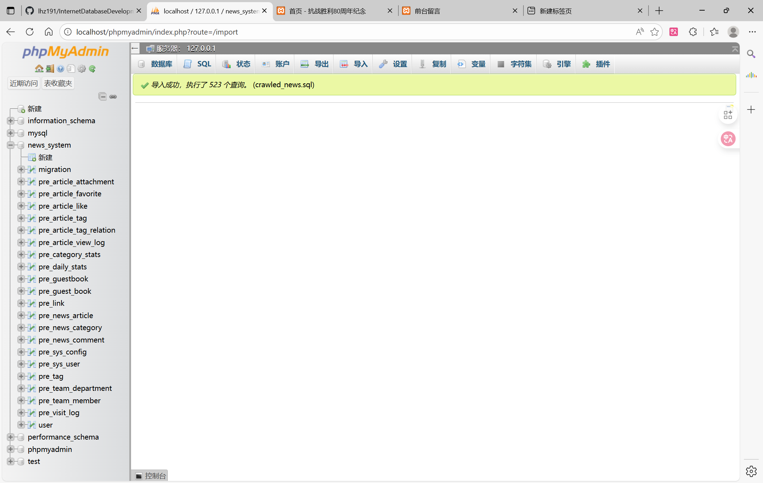
五、爬虫更新文章数据
可在命令行运行news_crawler.py脚本，在导入数据库后，网站会更新文章数据。

Slide 24
我们小组的展示到此结束，谢谢大家

